Slide 1



JESTEŚMY EKOCYRKULARNI
JAK BYĆ EKO MY JUŻ WIEMY I Z CHĘCIĄ O TYM OPOWIEMY.
RÓŻNE DZIAŁANIA PROEKOLOGICZNE REALIZUJEMY, DRUGIE ŻYCIE RZECZOM DARUJEMY.
DUŻY WPŁYW NA ŚRODOWISKO MAMY I WSZYSTKICH DO BYCIA EKOCYRKULARNYM ZACHĘCAMY
Przedszkolaki i Personel
Przedszkola Miejskiego nr 2 w Mińsku Mazowieckim😊

Slide 2


W ramach konkursu „Ekocyrkularni” popularyzującego wiedzę o GOZ w naszej placówce przeprowadzono wiele różnych przedsięwzięć, które uświadomiły dzieciom, czym jest GOZ i jak ważną rolę w życiu każdego człowieka pełnią działania proekologiczne. Zadania konkursu realizowane były poprzez różnorodne wydarzenia o charakterze cyklicznym, warsztaty, zbiórki rzeczy używanych, udział w programach ekologicznych. Przez cały rok szkolny wdrażane były praktyki mające na celu oszczędzanie energii elektrycznej, wody, wykorzystywanie surowców wtórnych do zajęć i zabaw.

Slide 3
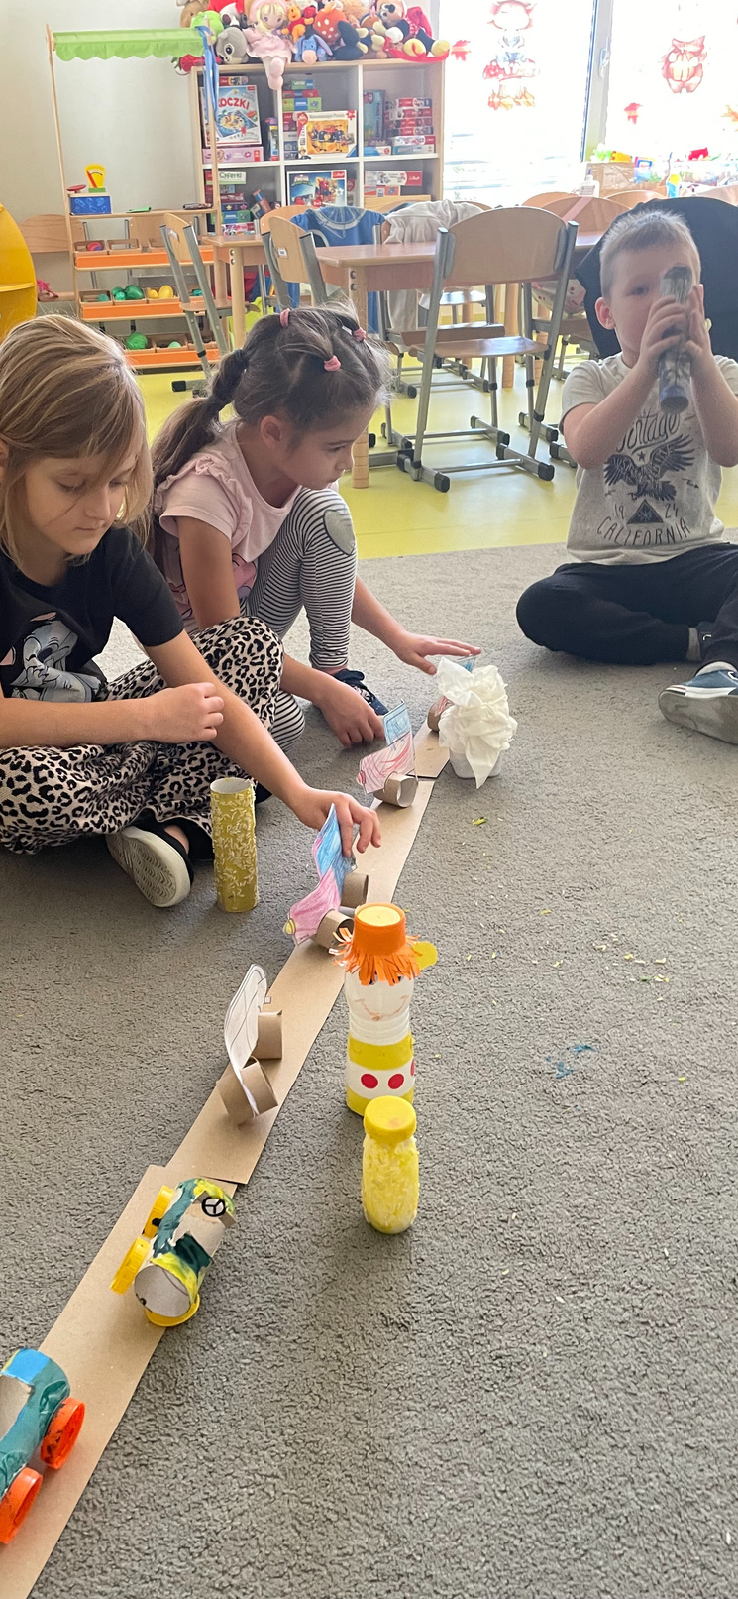
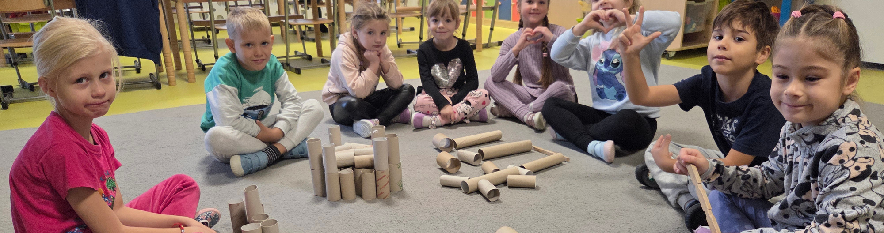
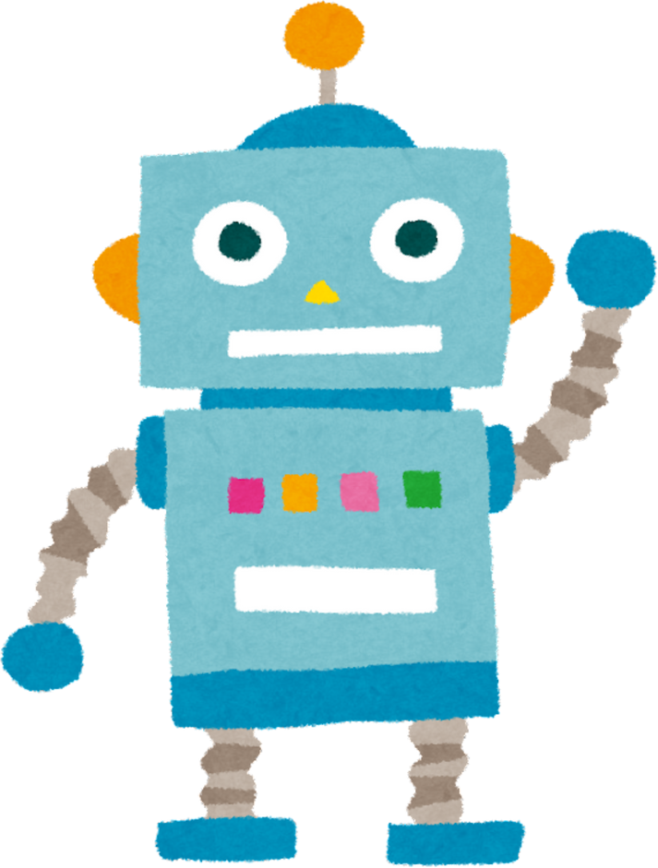
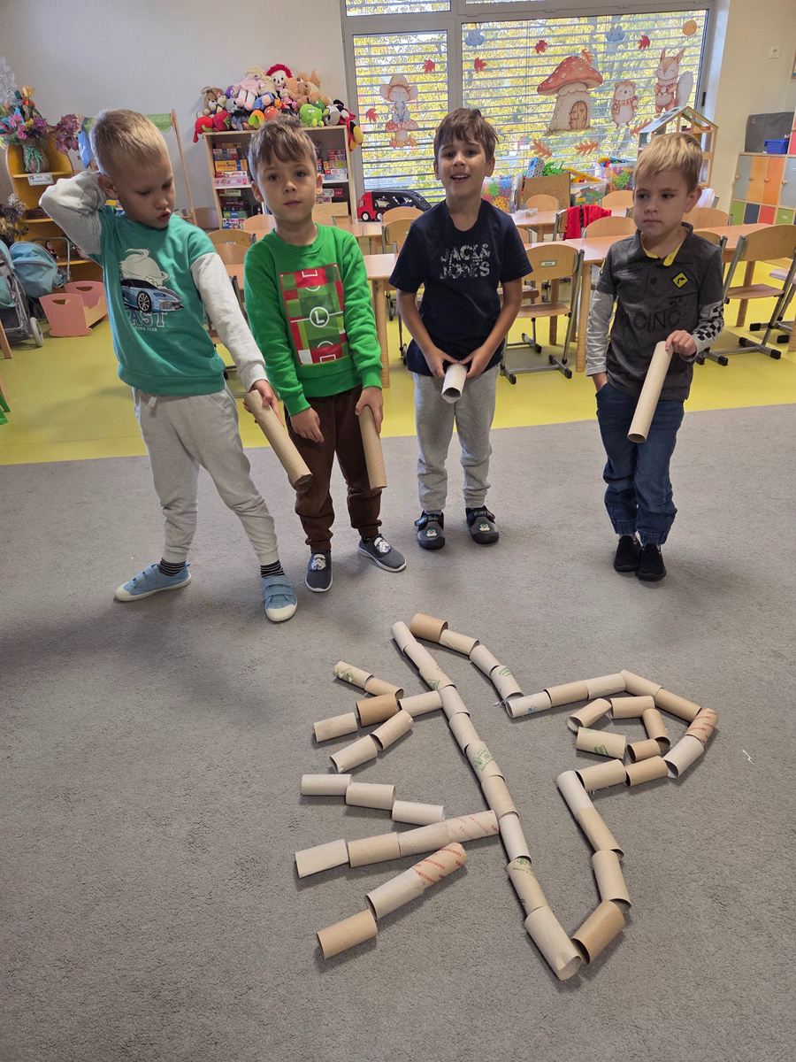
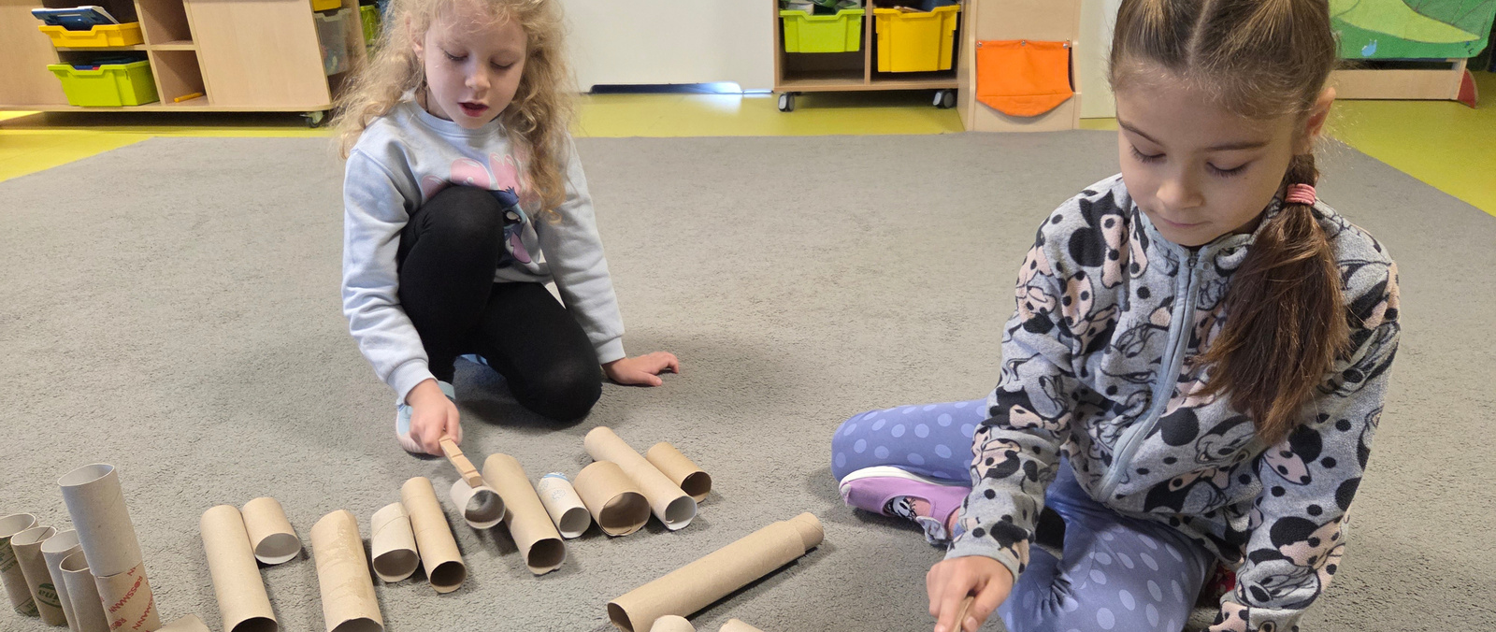
DZIEŃ Z EKOZABAWKĄ RAZ W MIESIĄCU MAMY

Slide 4
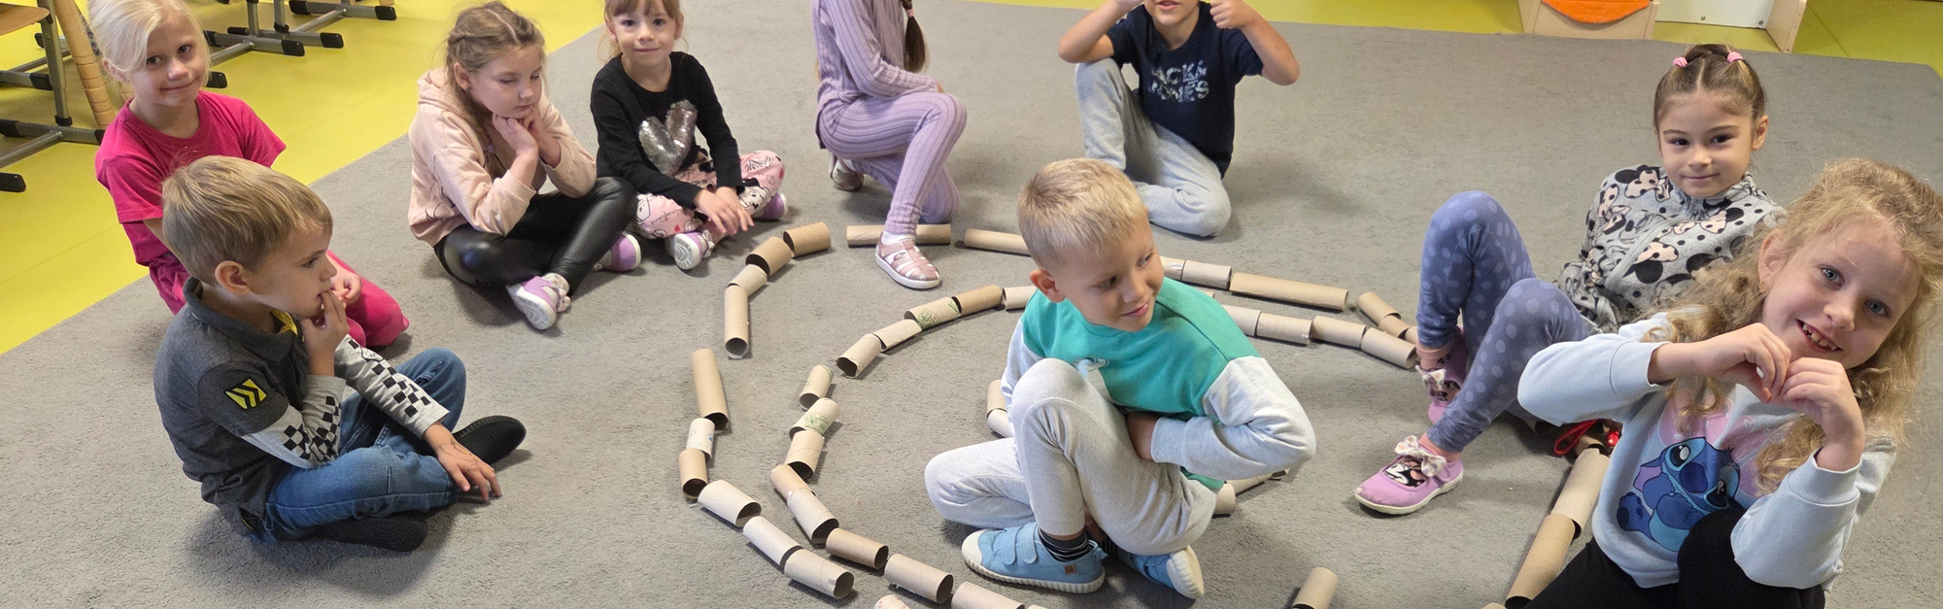
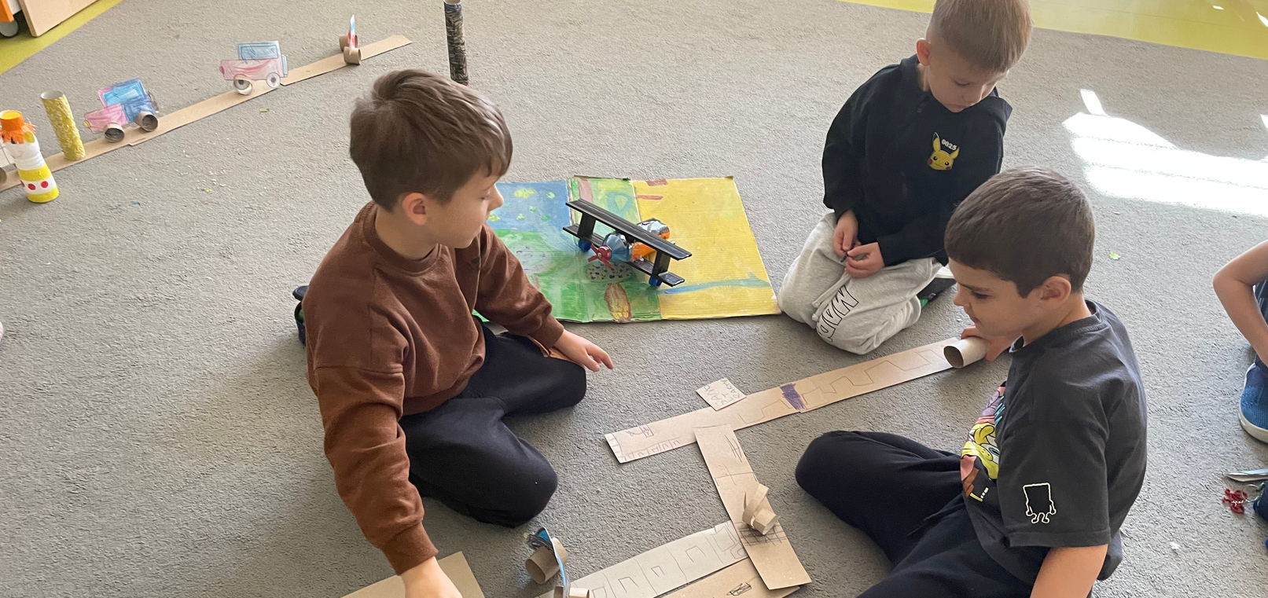
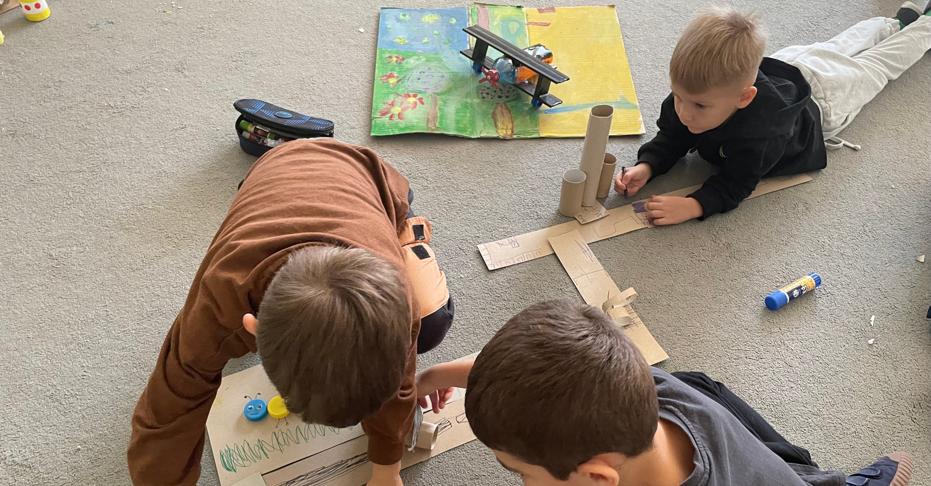

Slide 5
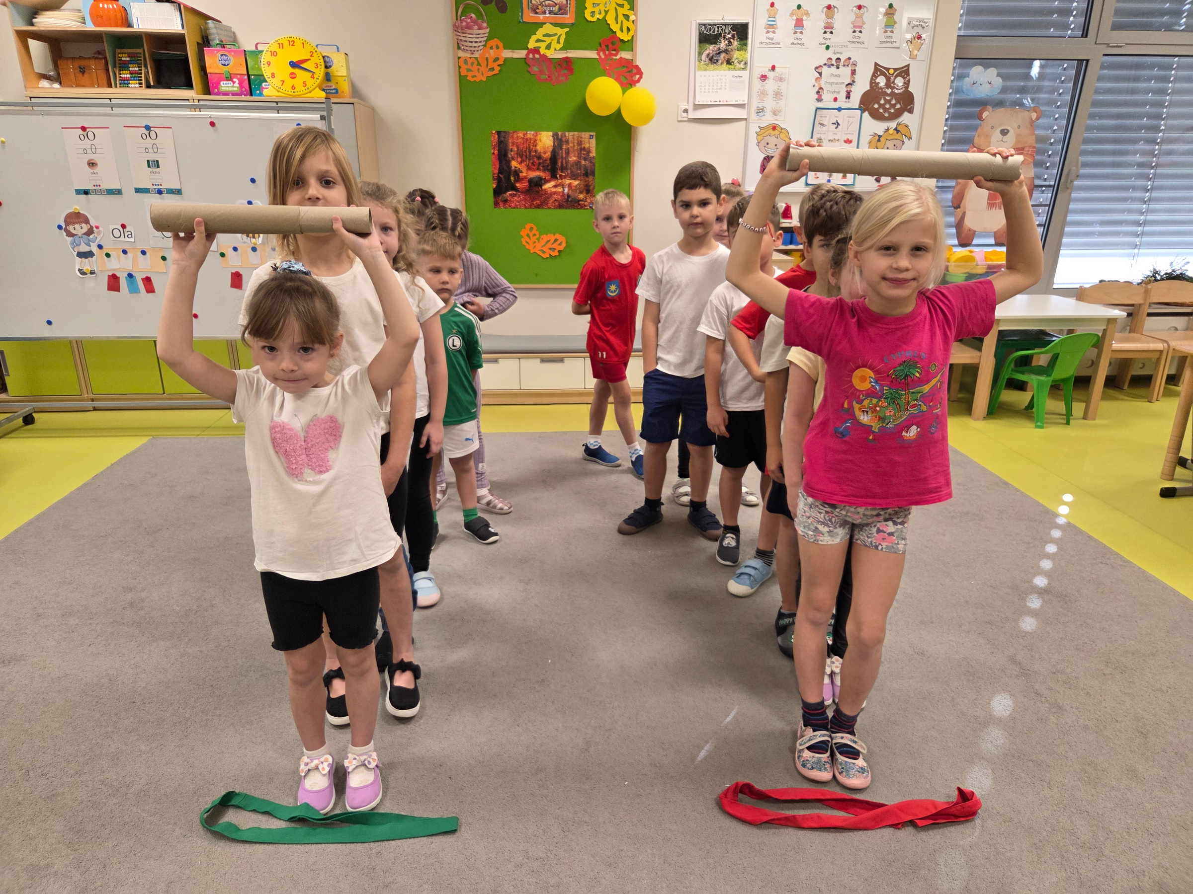
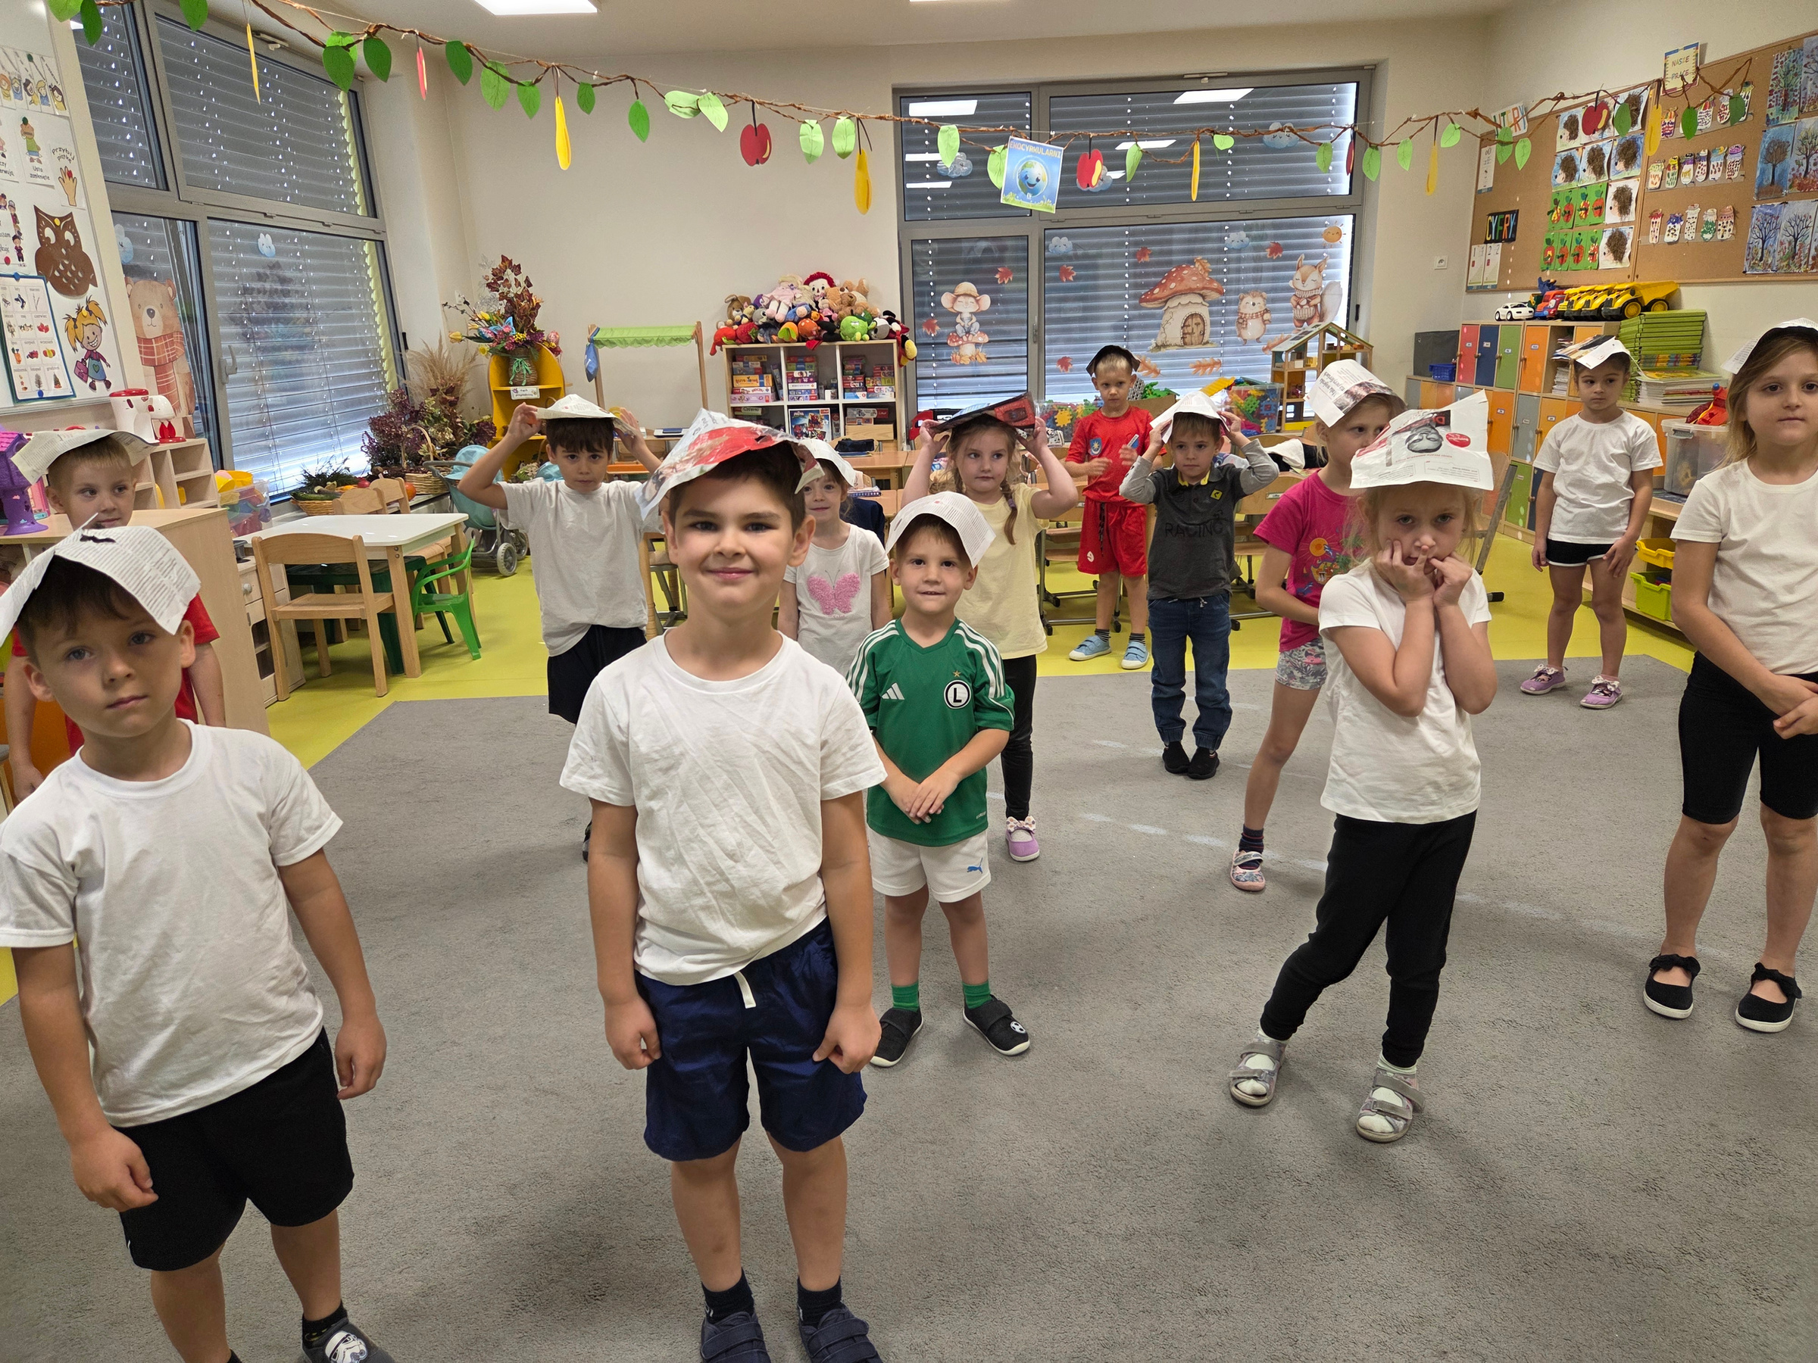

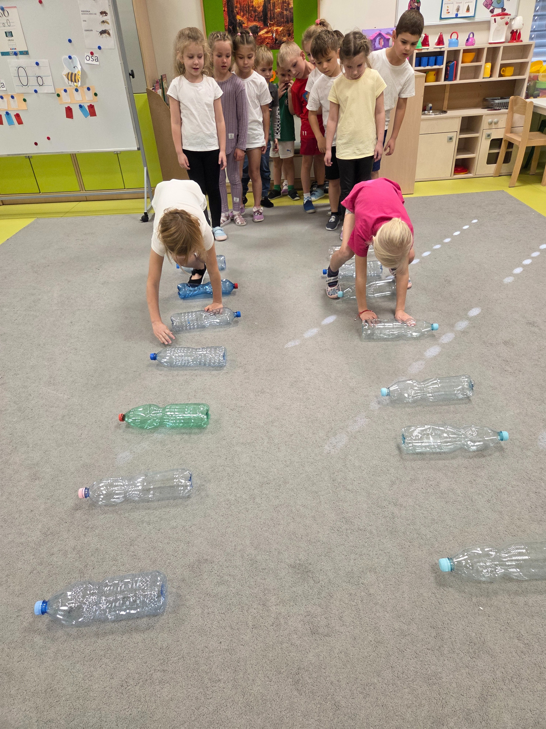
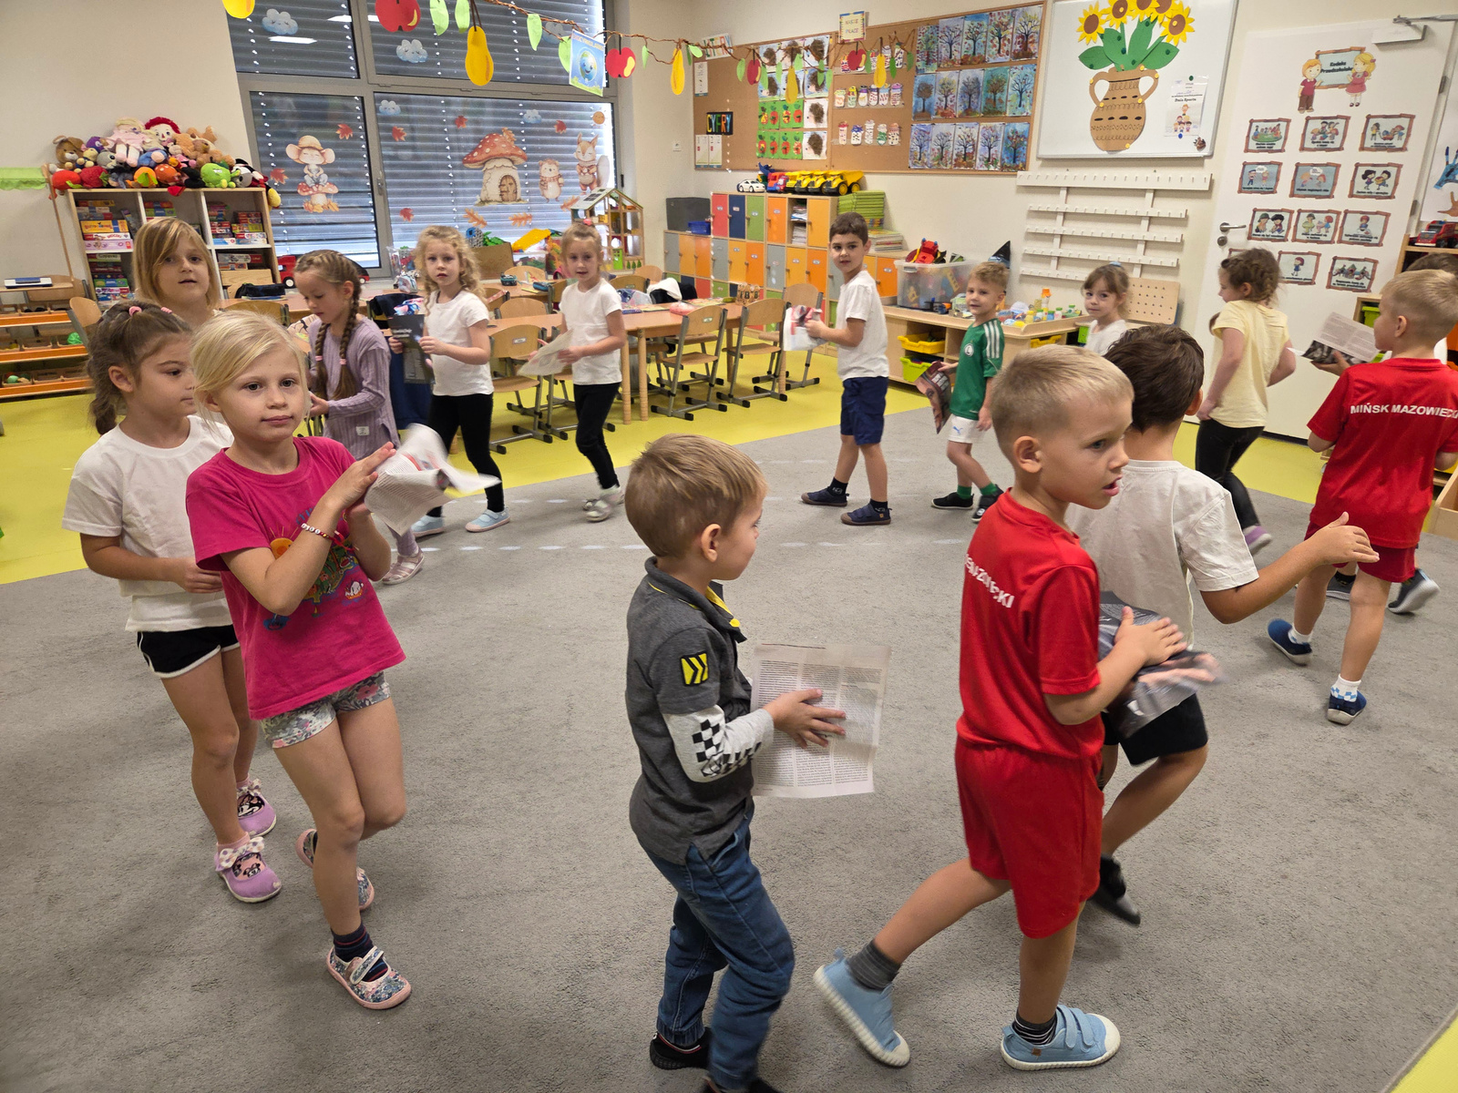
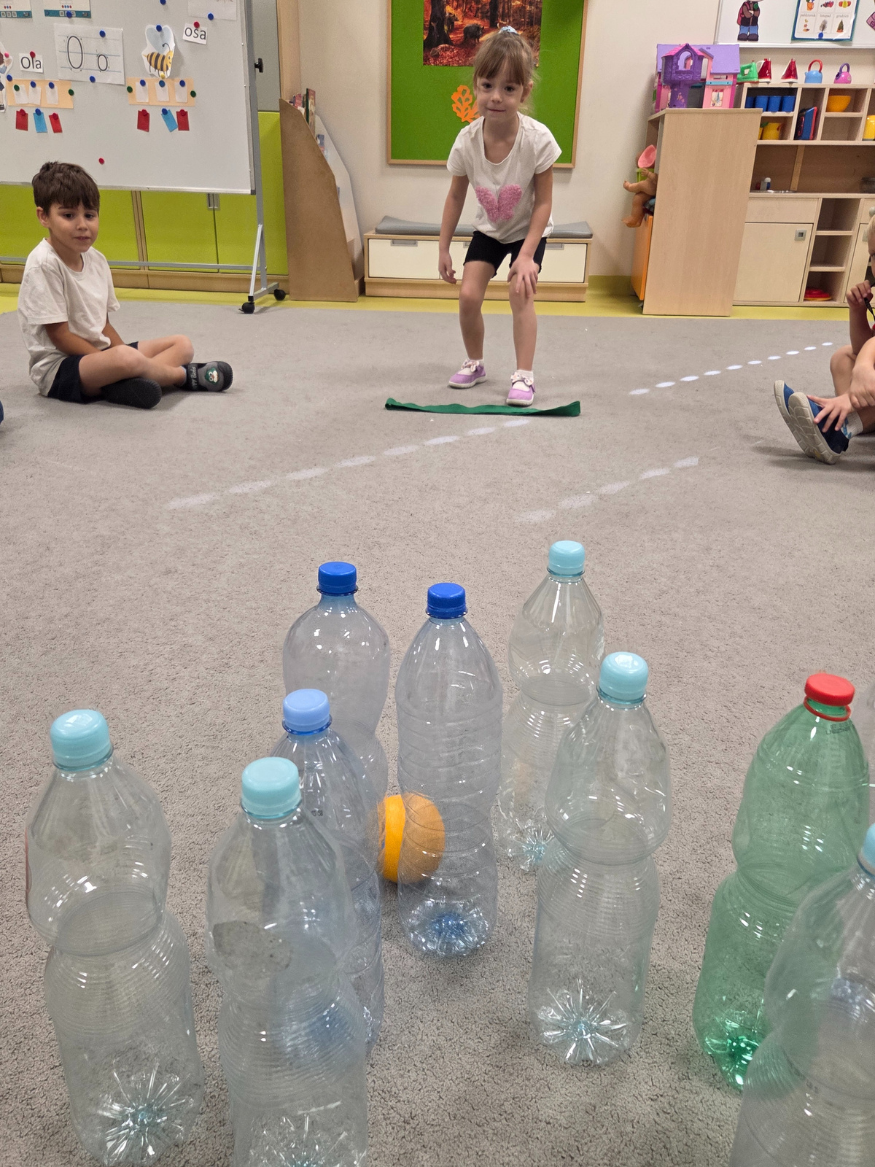
BUTELKI PLASTIKOWE, GAZETY TO DO ZAJĘĆ SPORTOWYCH SUPER GADŻETY

Slide 6
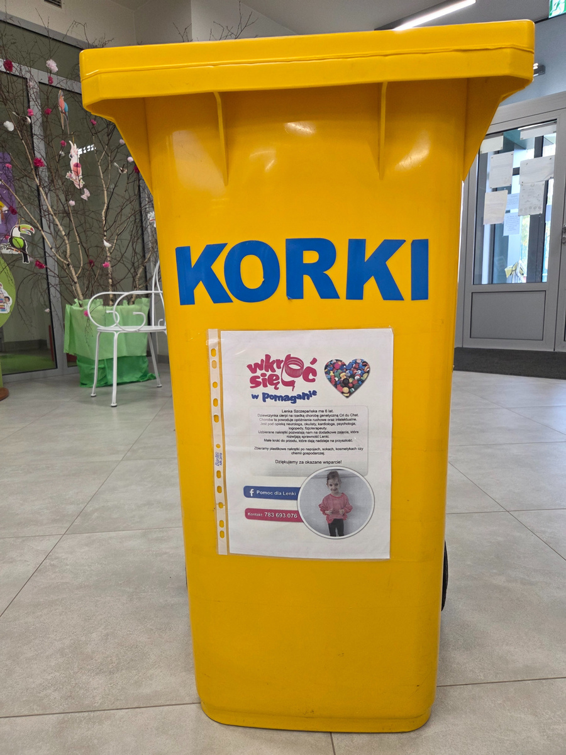
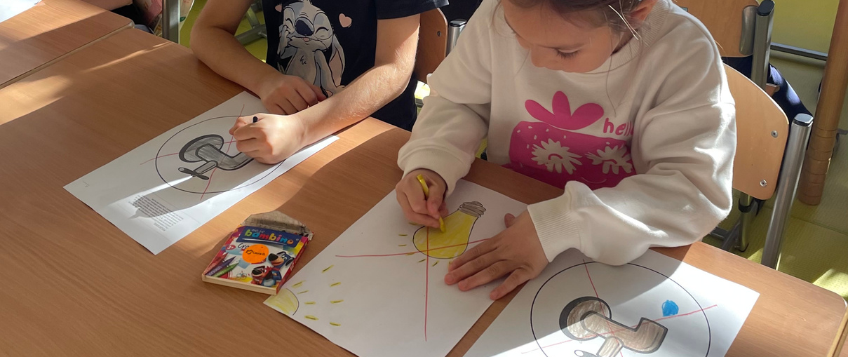

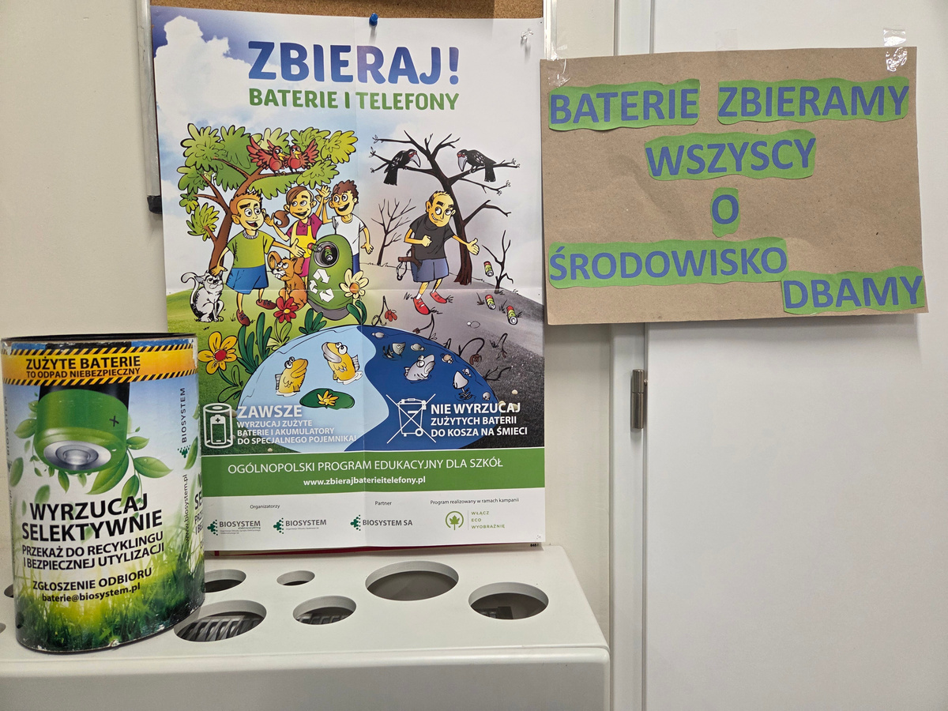
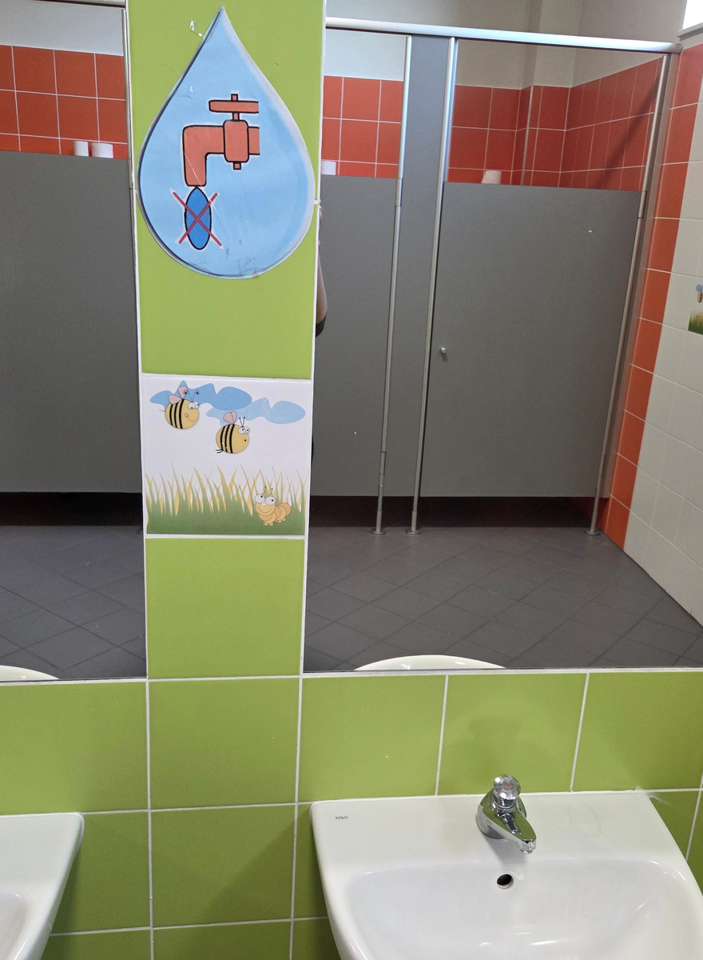


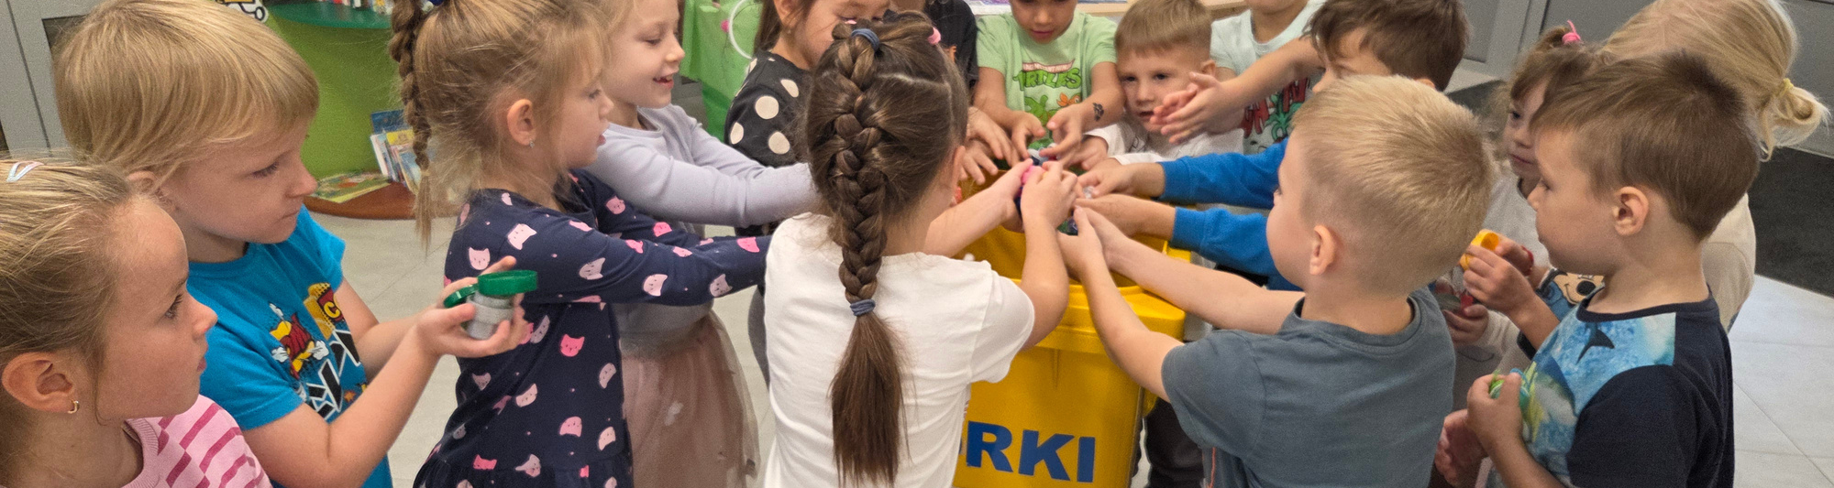
ZUŻYTE BATERIE I BUTELKI PLASTIKOWE ZBIERAMY.
Wodę i prąd oszczędzamy.

Slide 7
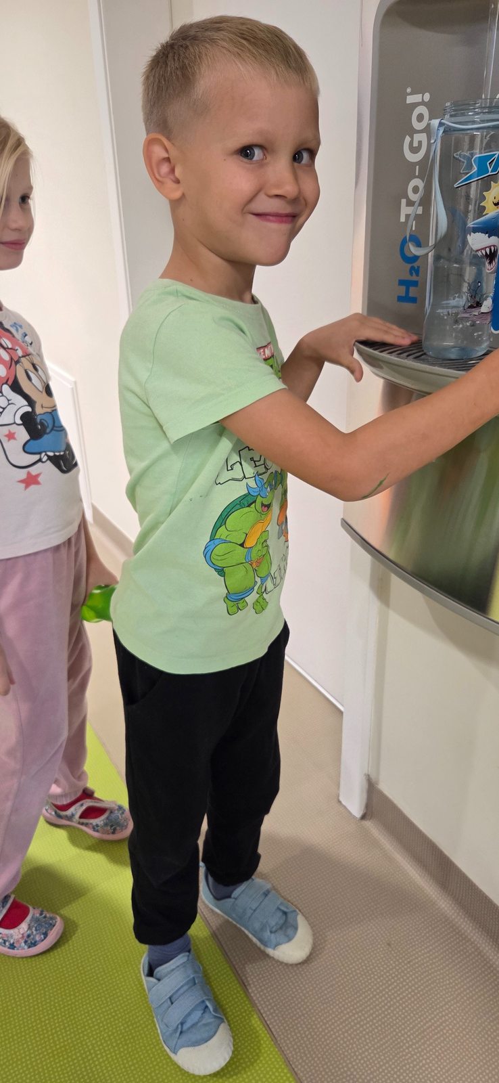
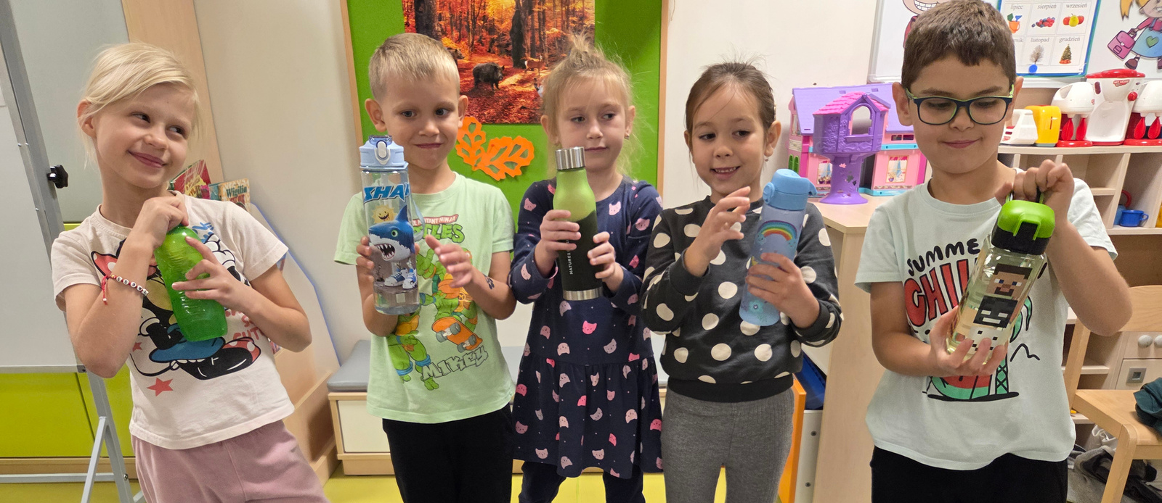
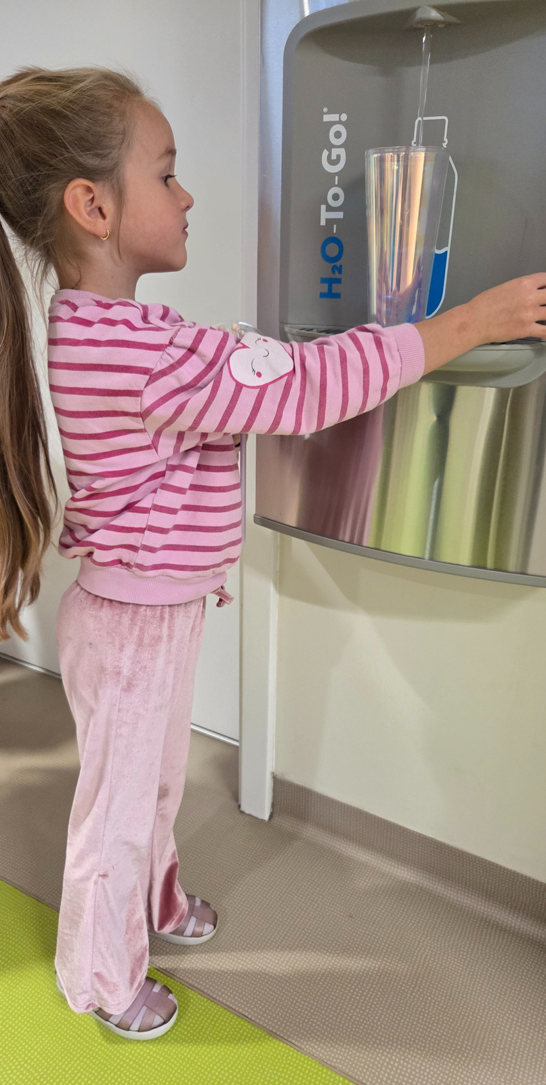

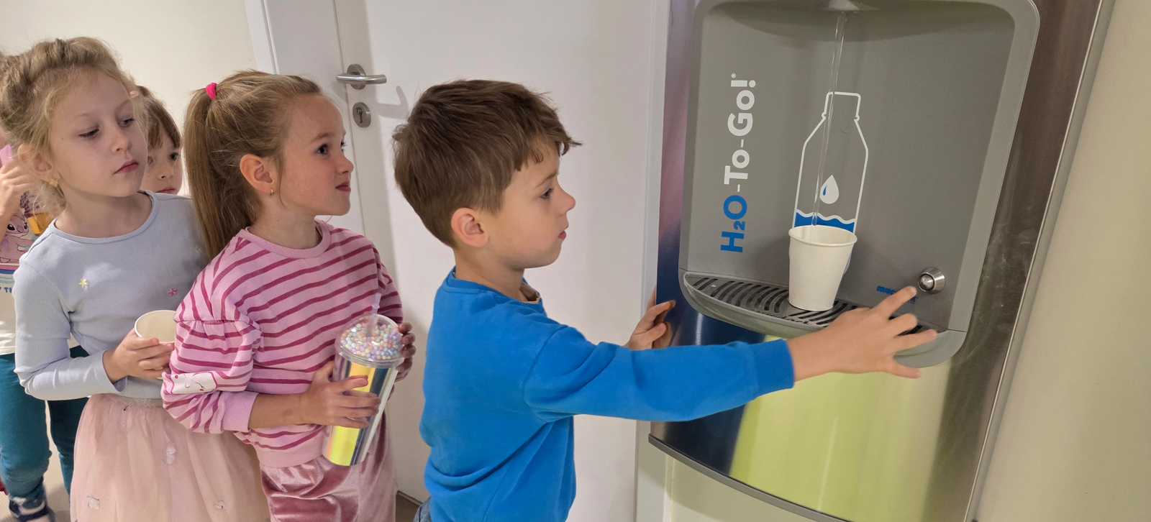
KORZYSTAMY Z BIDONÓW I BEZBUTLOWYCH DYSTRYBUTORÓW WODY DLA OSZCZĘDNOŚCI ORAZ WYGODY.

Slide 8
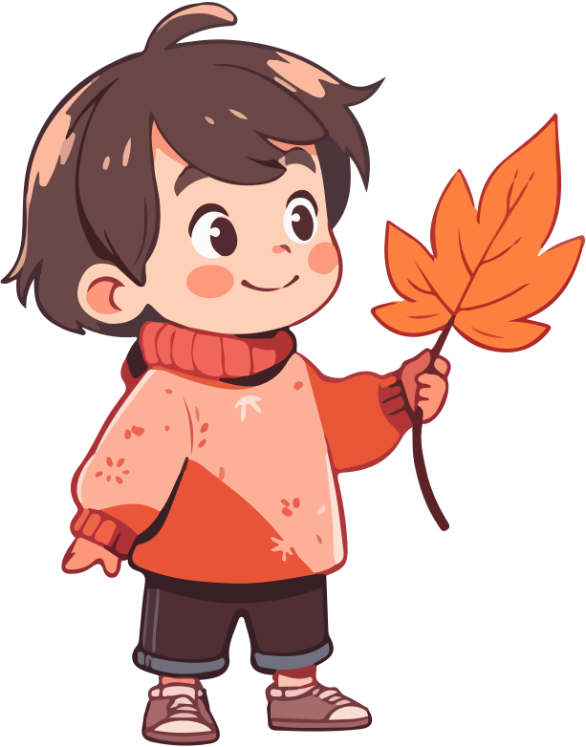

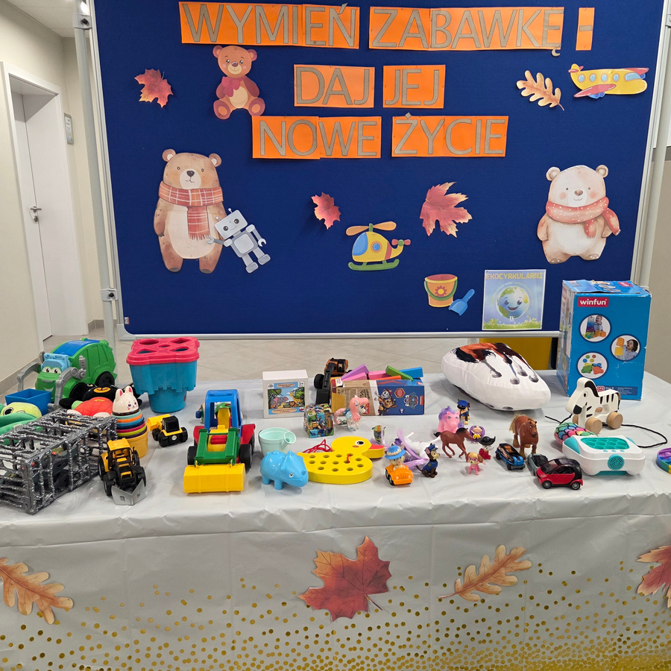
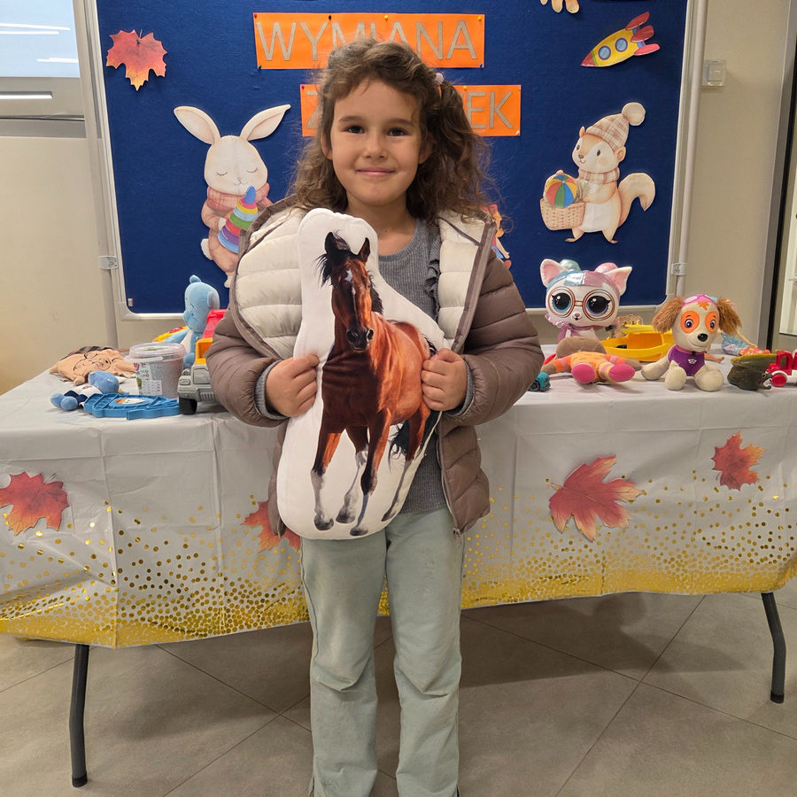
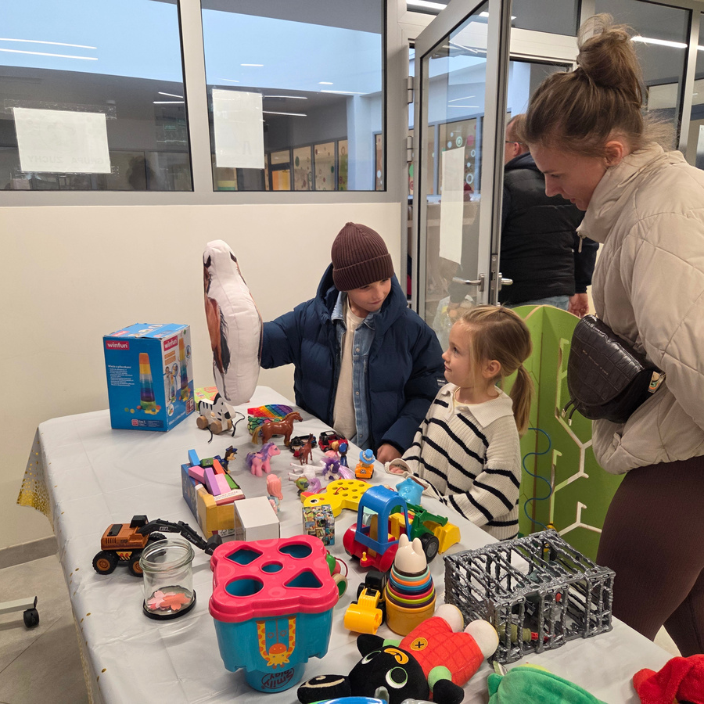
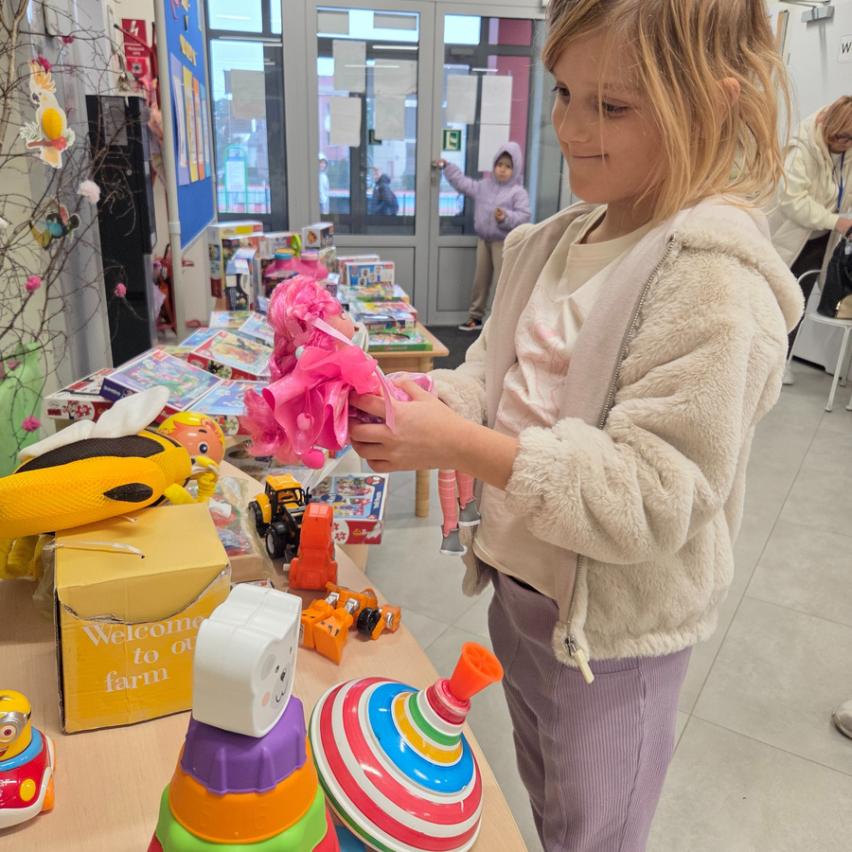
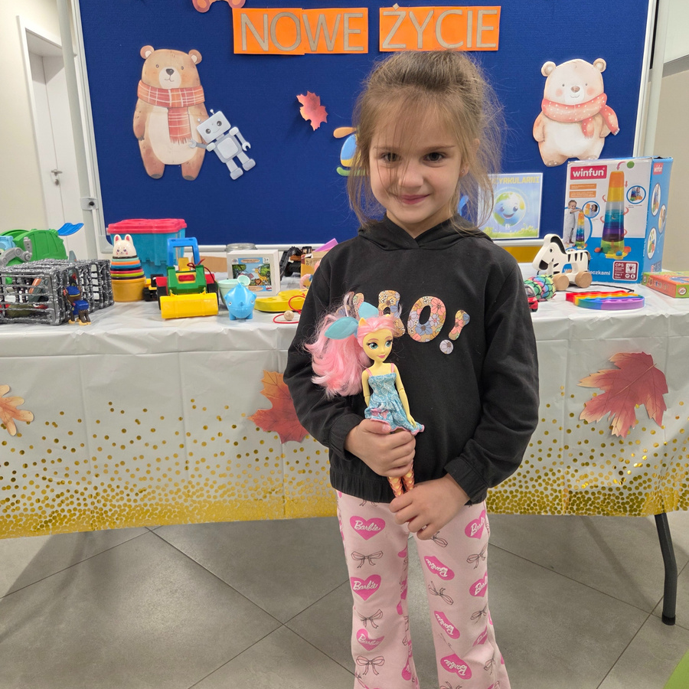
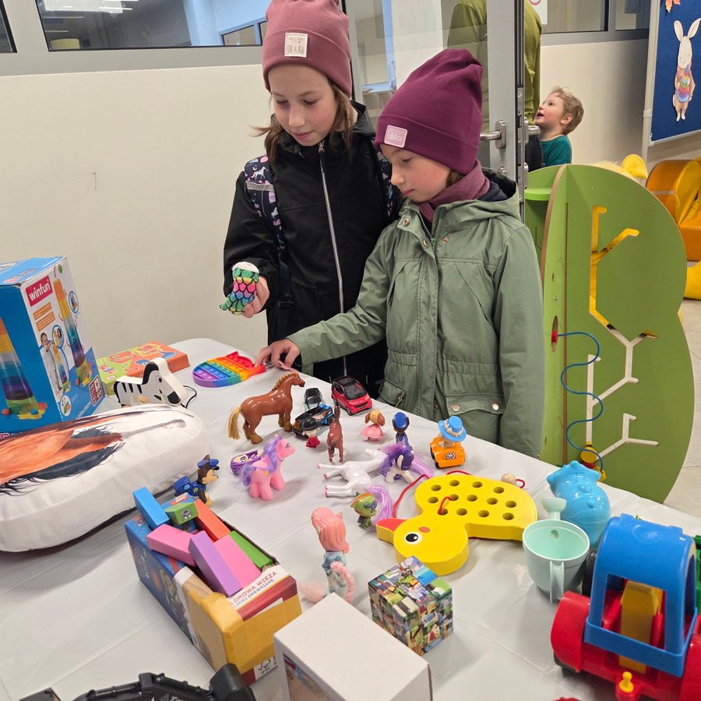
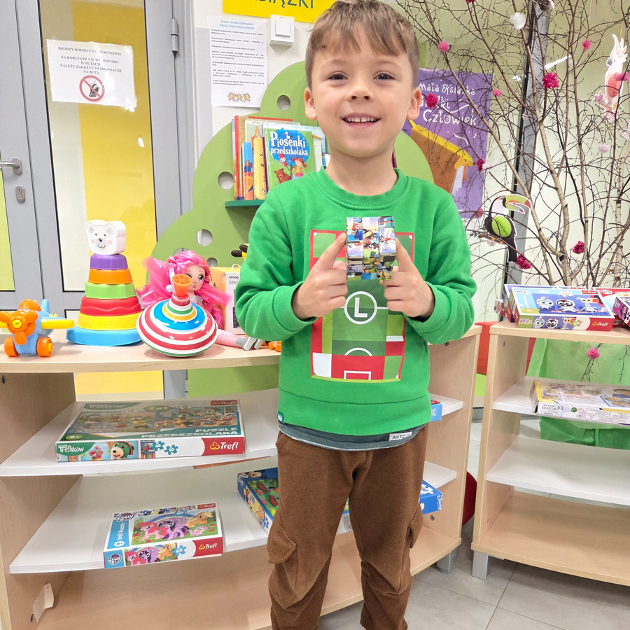
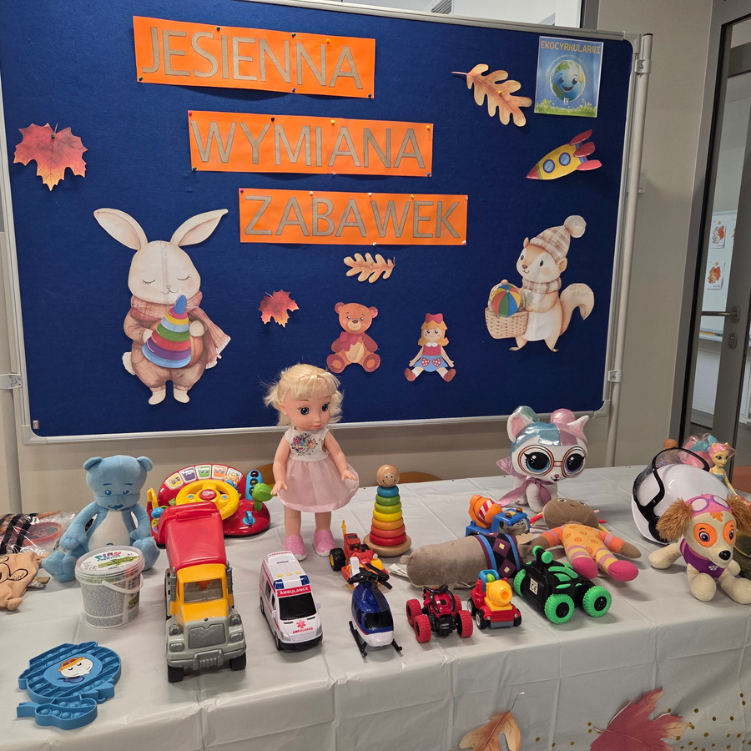
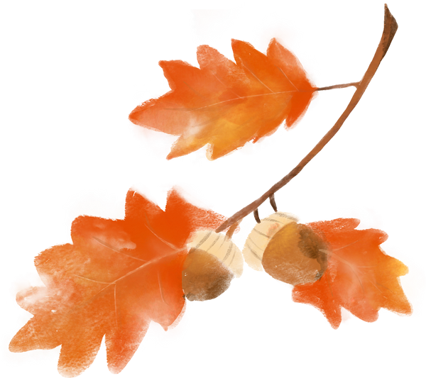

JESIENNA WYMIANA ZABAWEK
DAJEMY DRUGIE ŻYCIE ZABAWKOM

Slide 9
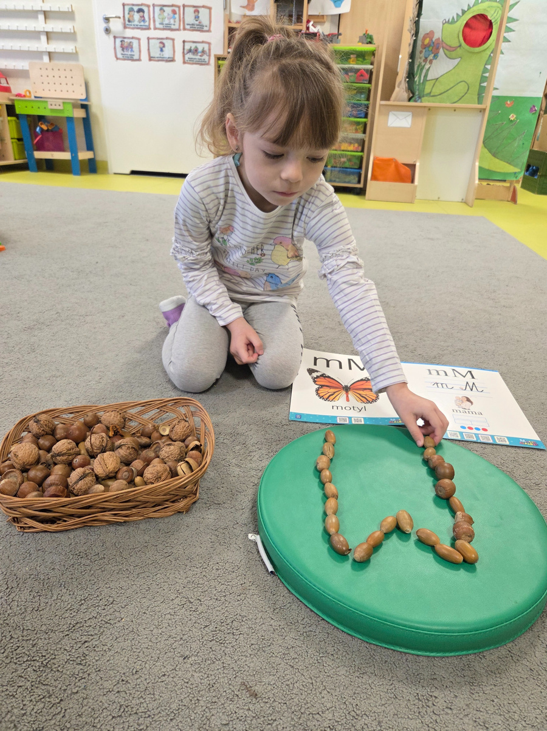
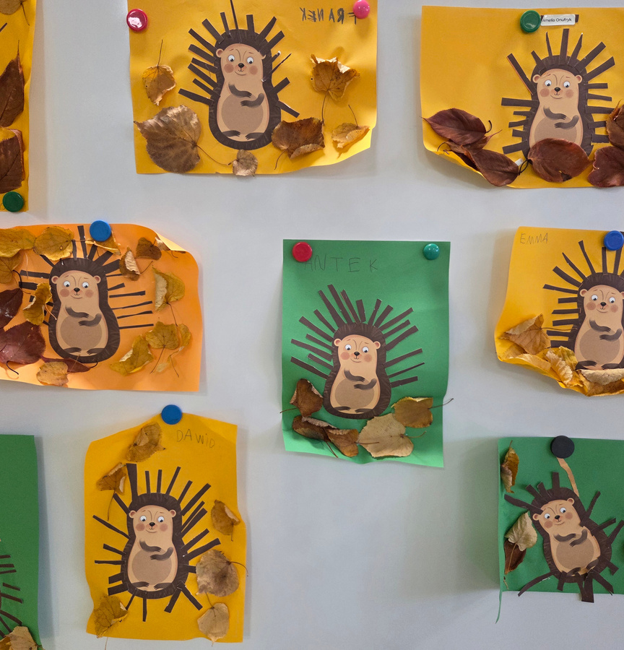
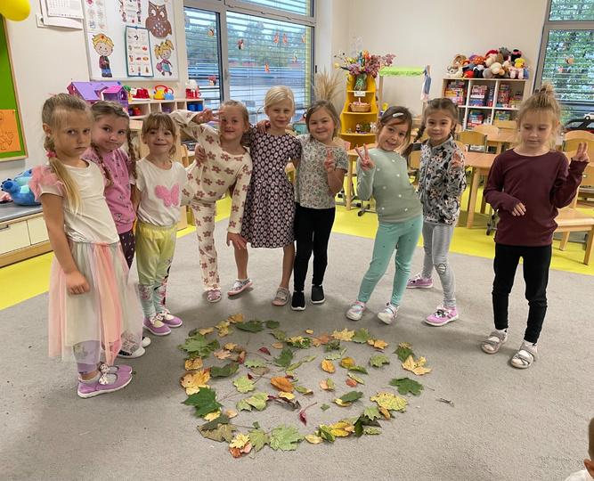
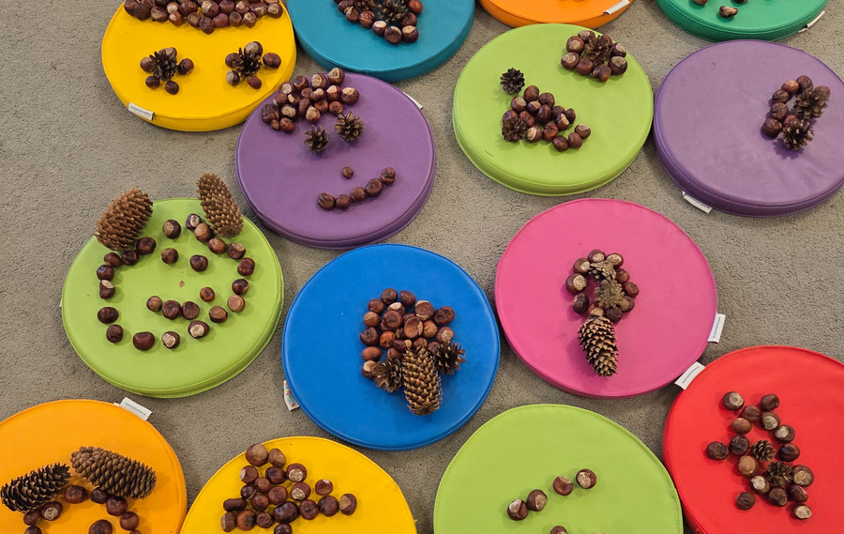
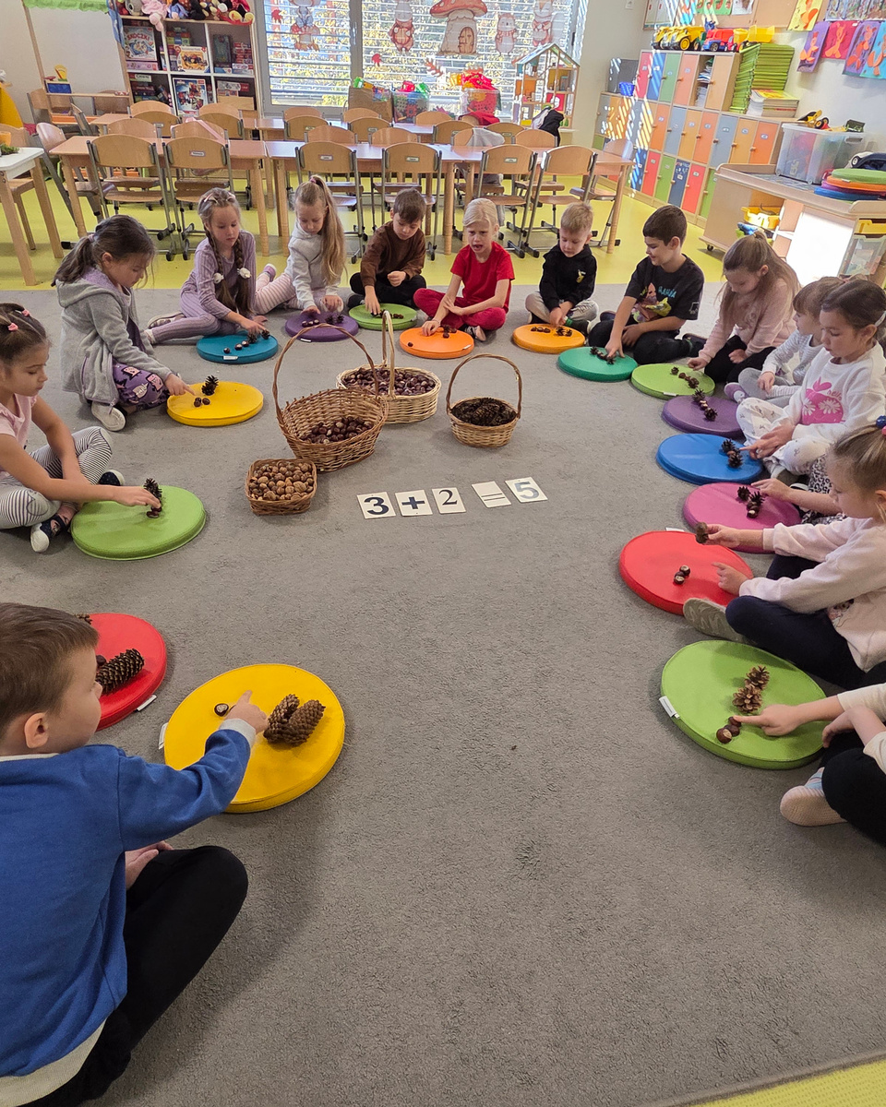

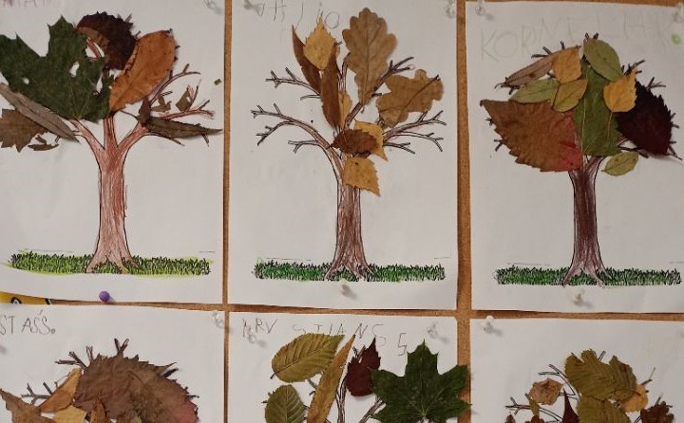
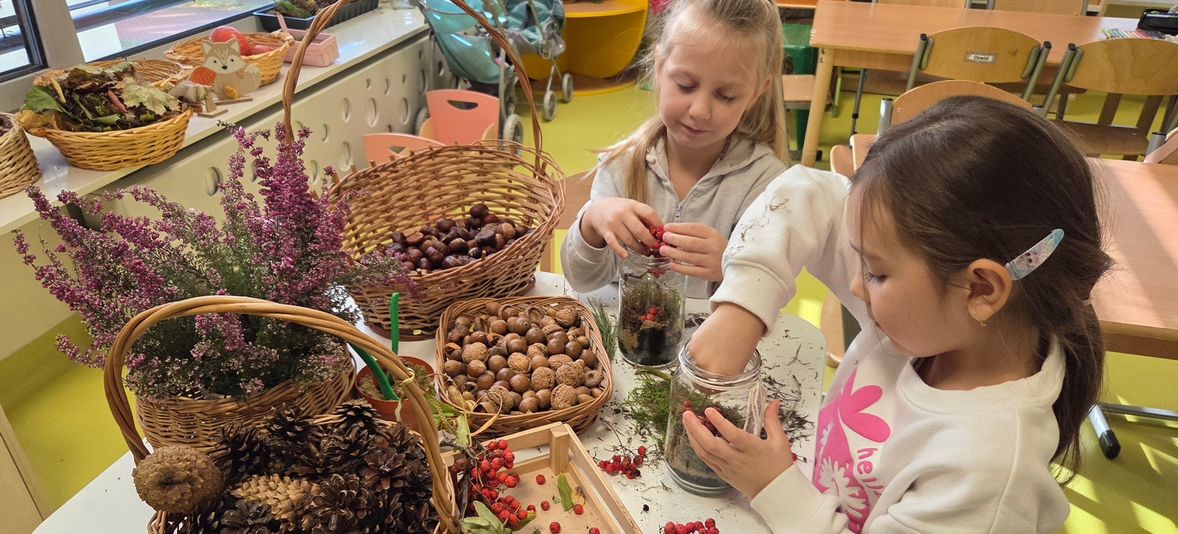
KASZTANY, ŻOŁĘDZIE NA ZAJĘCIACH WYKORZYSTUJEMY
i drugie życie im darujemy.

Slide 10
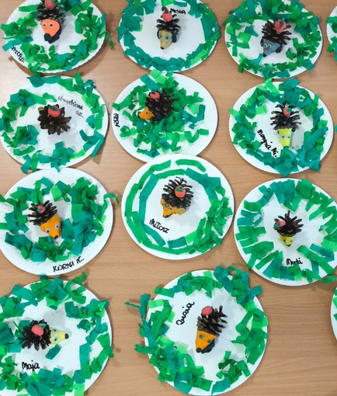
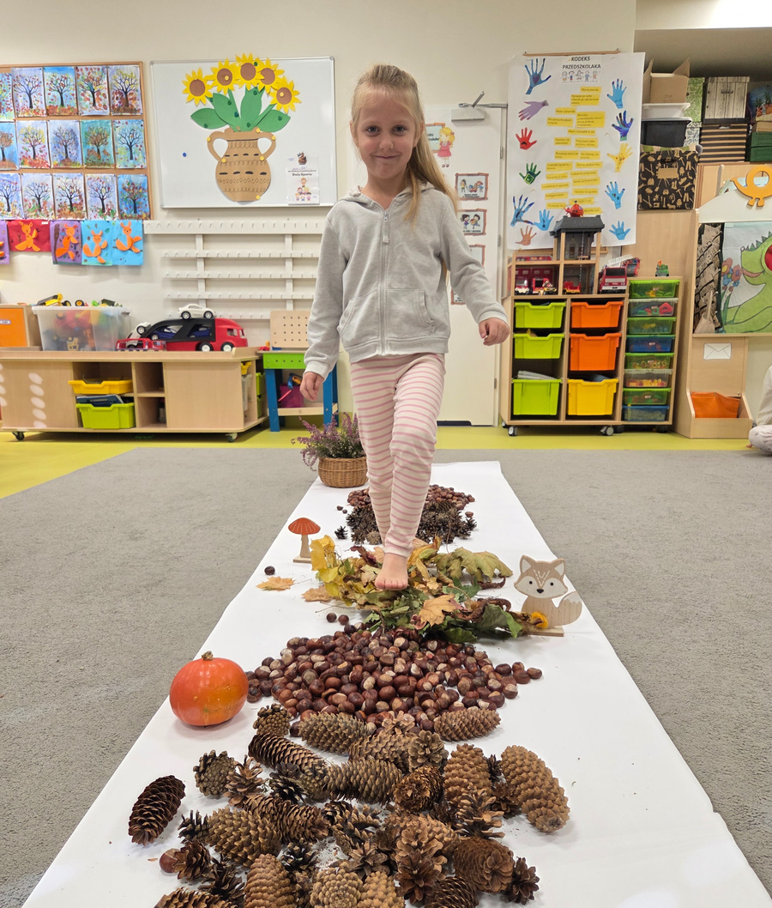
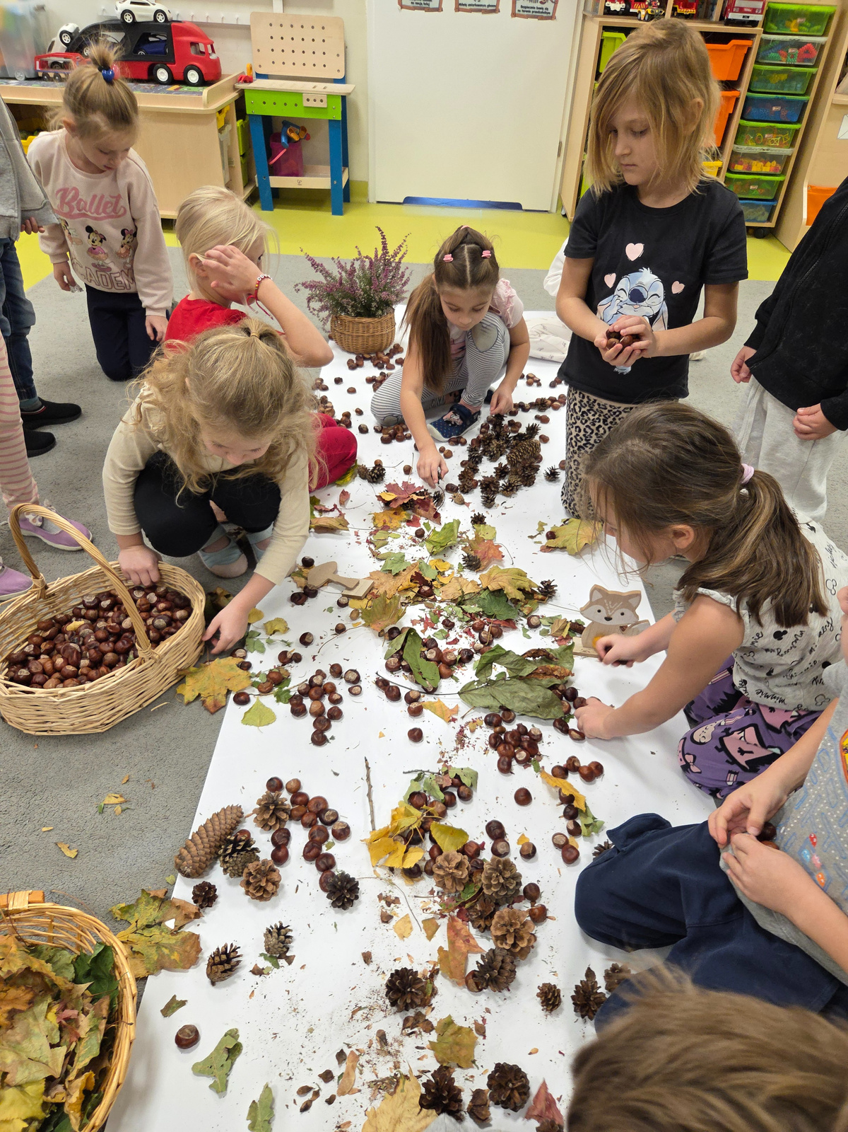
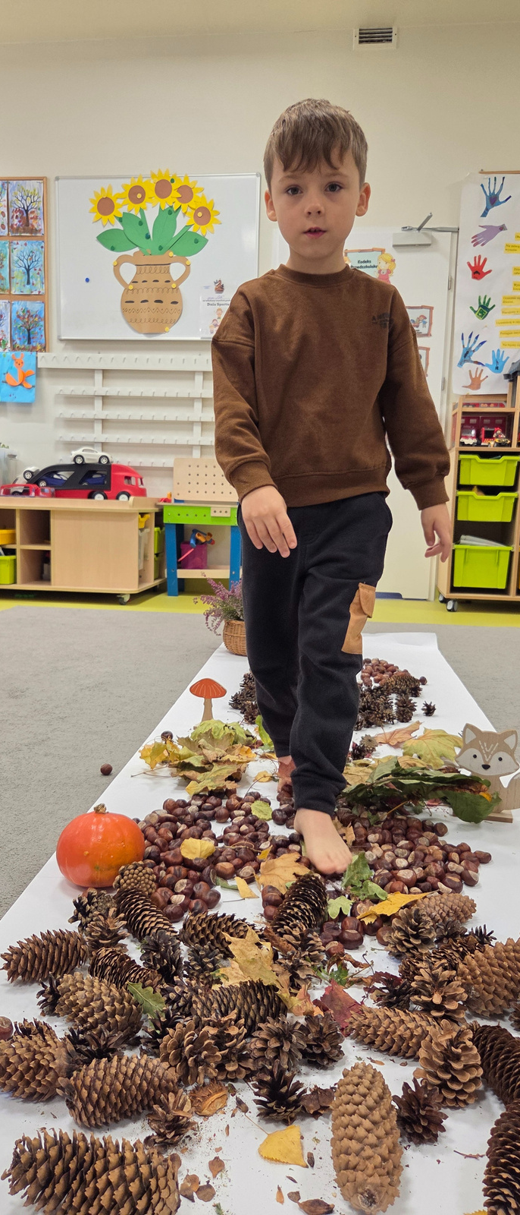
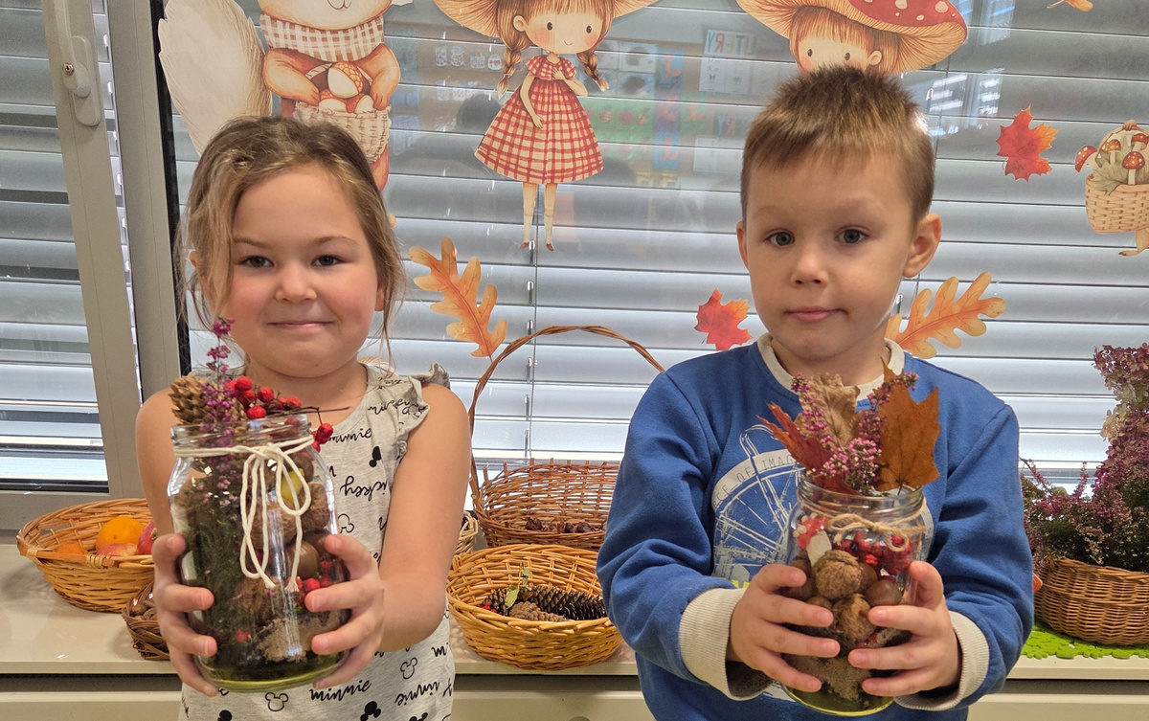

Slide 11
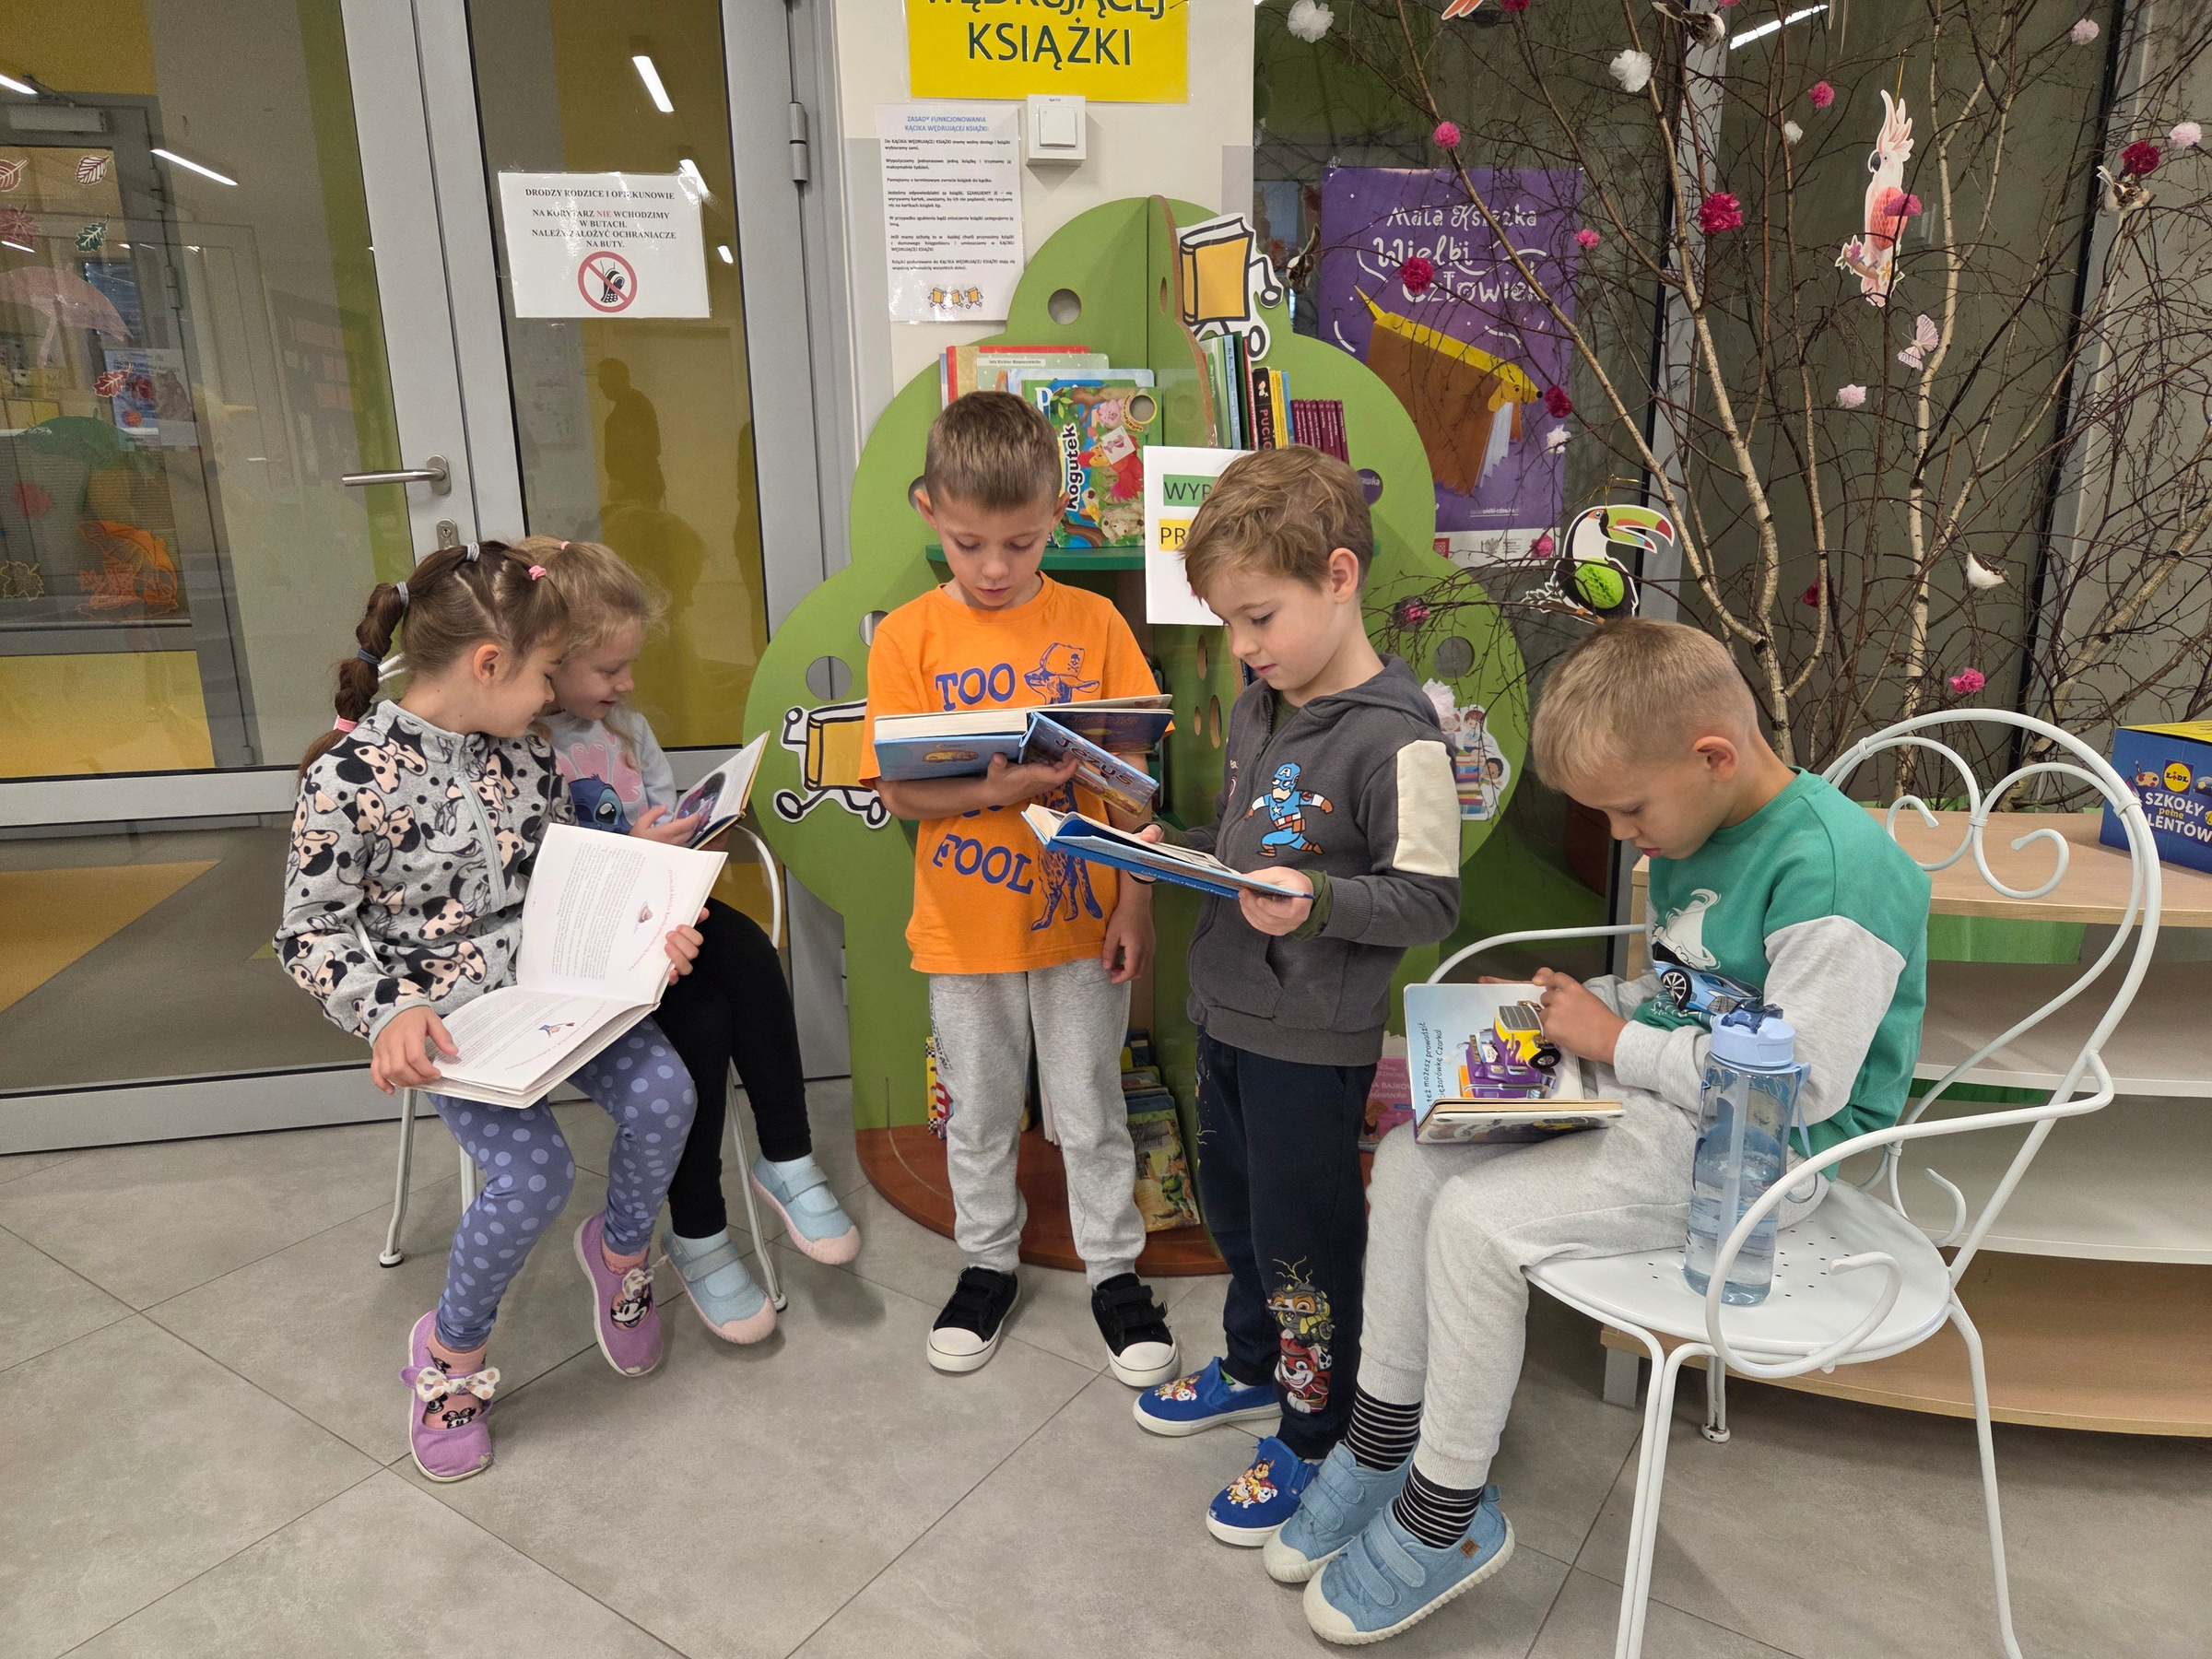
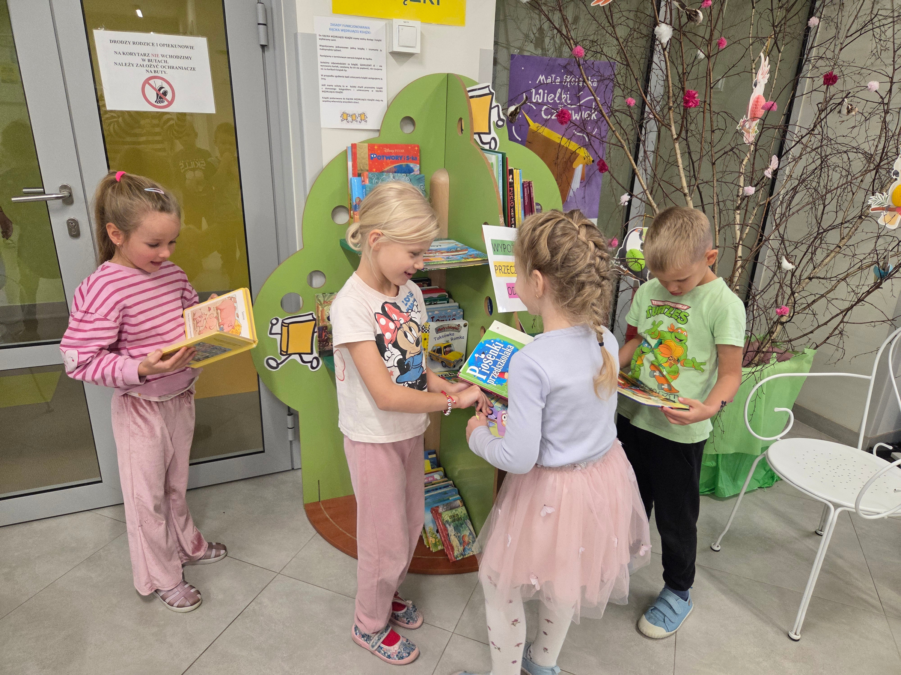

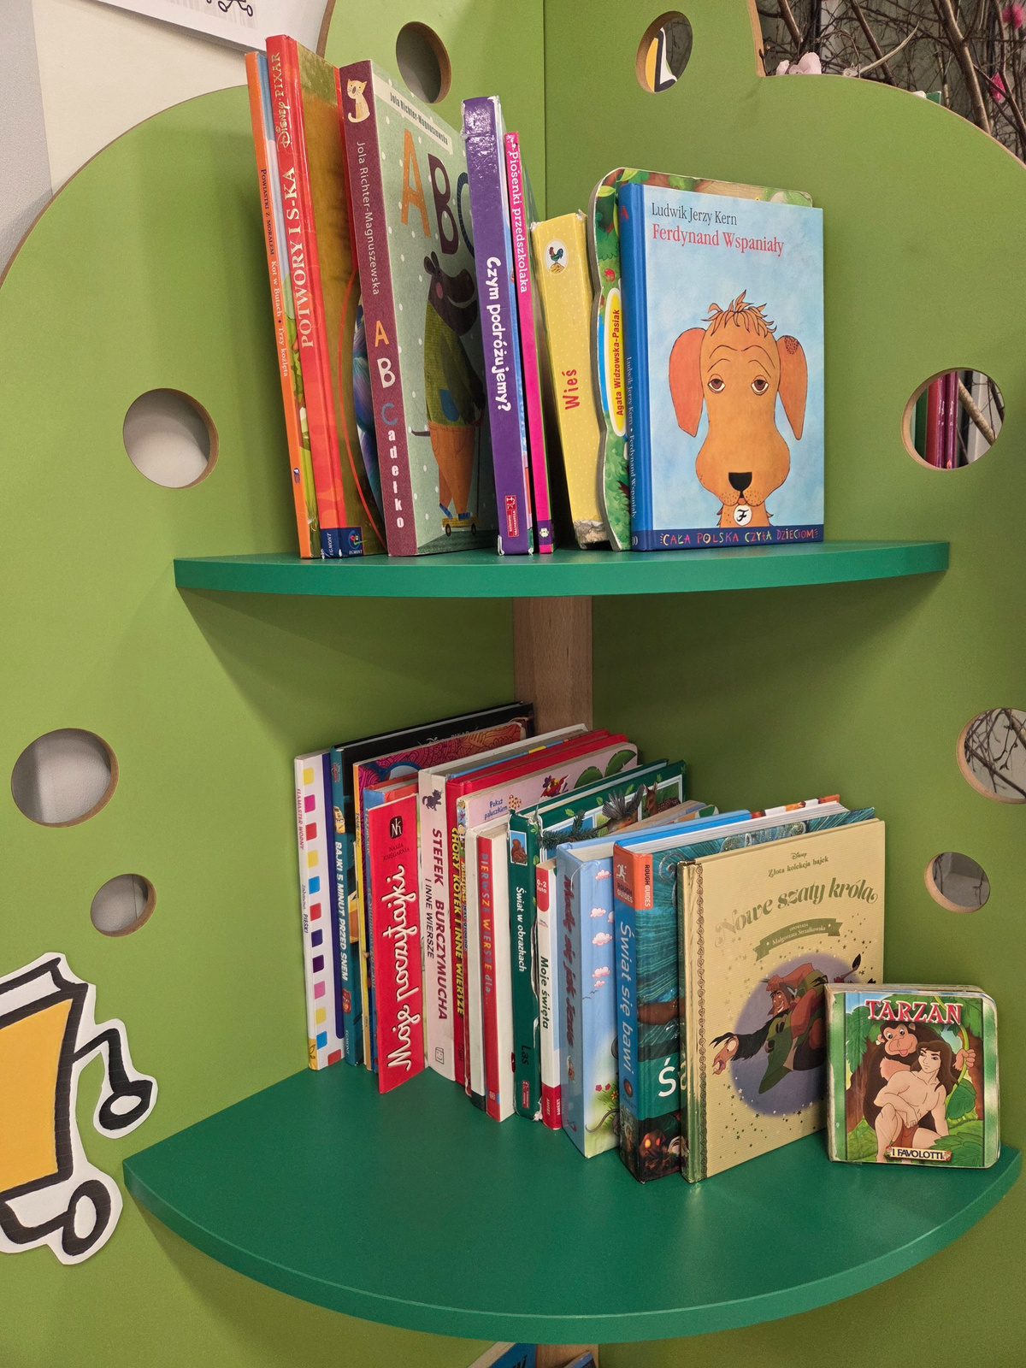
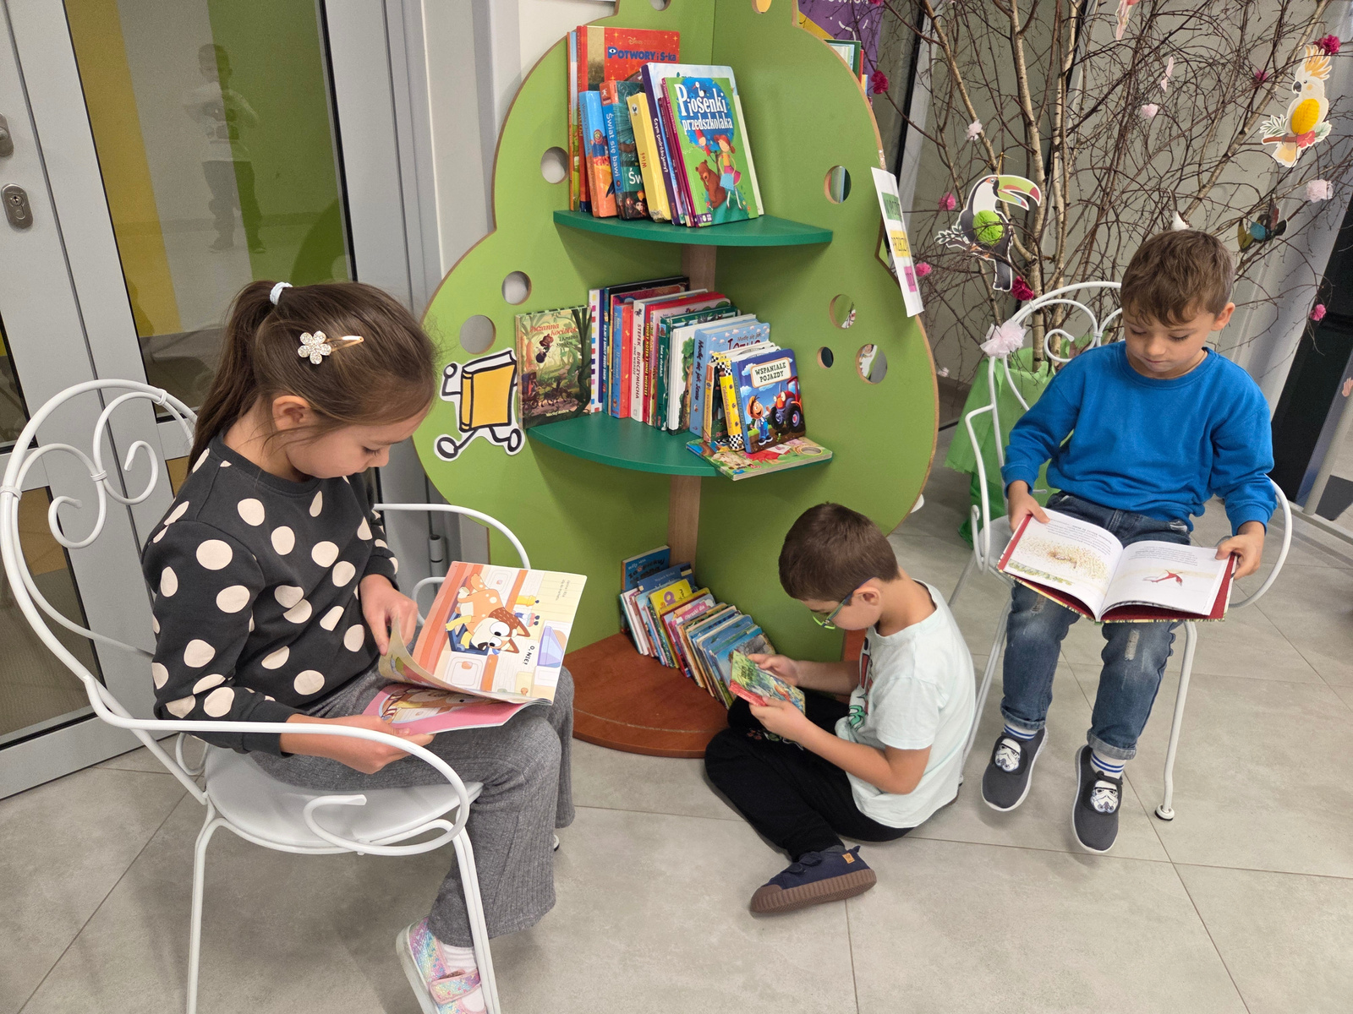
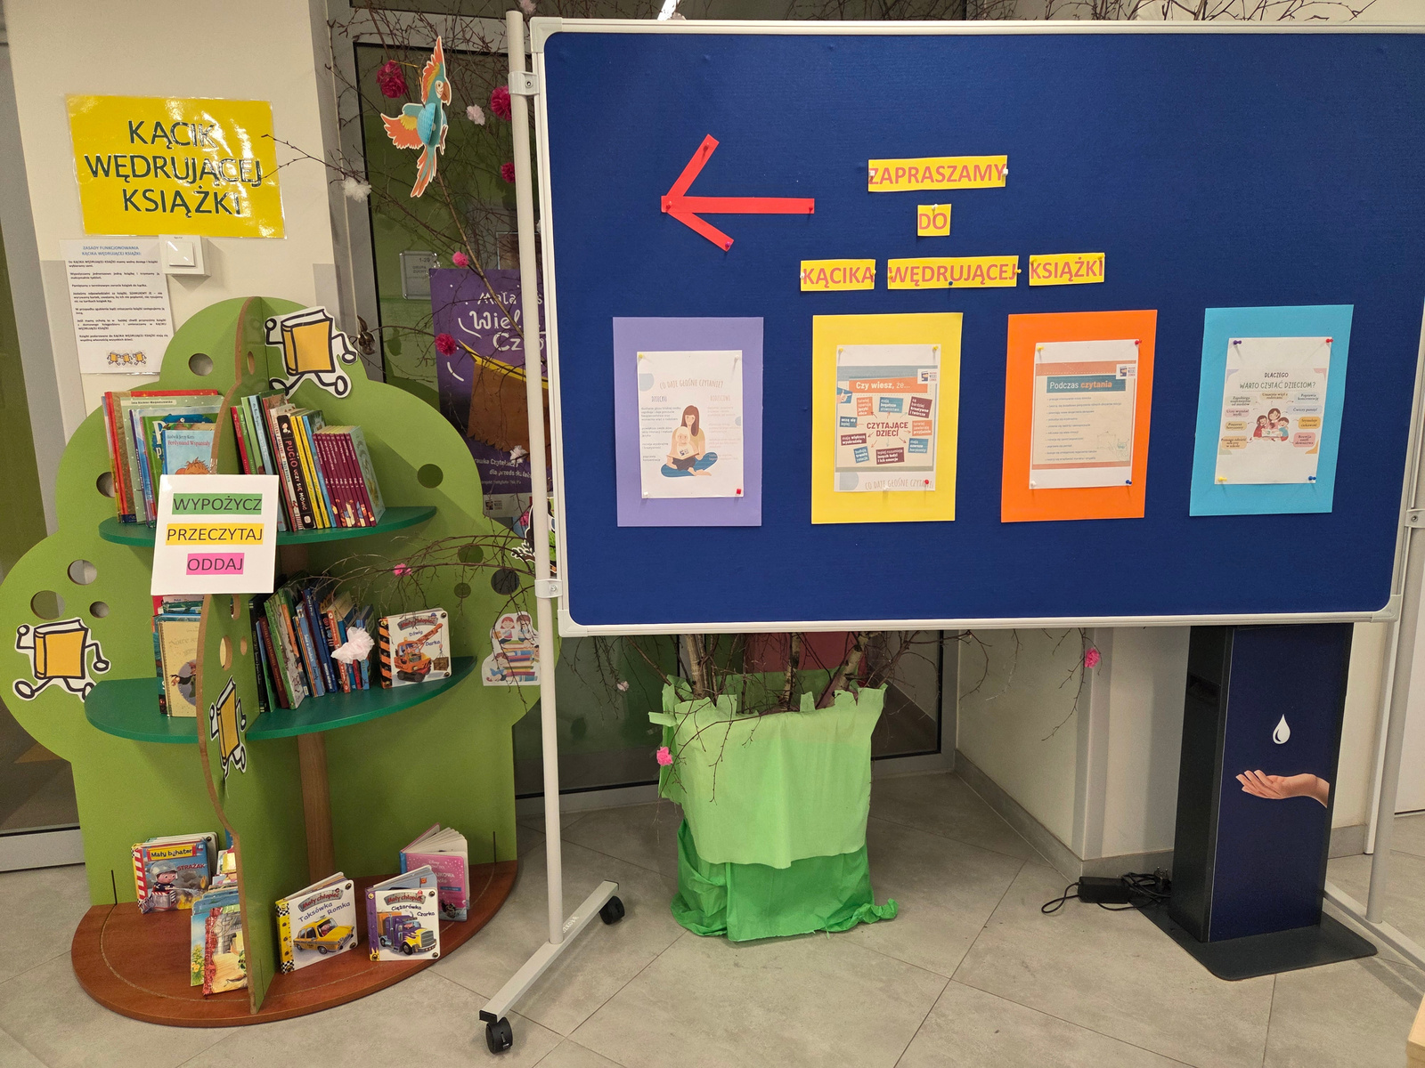
KĄCIK WĘDRUJĄCEJ KSIĄŻKI MAMY,
książkom życie przedłużamy!

Slide 12
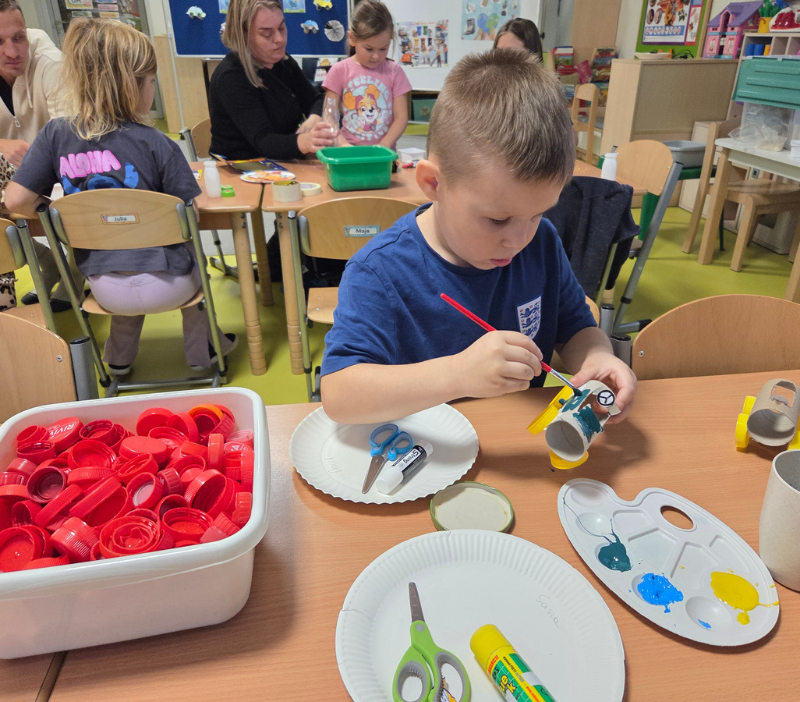







EKO- WARSZTATY Z RODZICAMI

Slide 13







Slide 14





ZACHĘCAMY WAS - BĄDŹCIE EKOCYRKULARNI!!!
EKOCYRKULARNA
SPOŁECZNOŚĆ PRZEDSZKOLA MIEJSKIEGO Nr 2
W MIŃSKU MAZOWIECKIM

